Slide 1
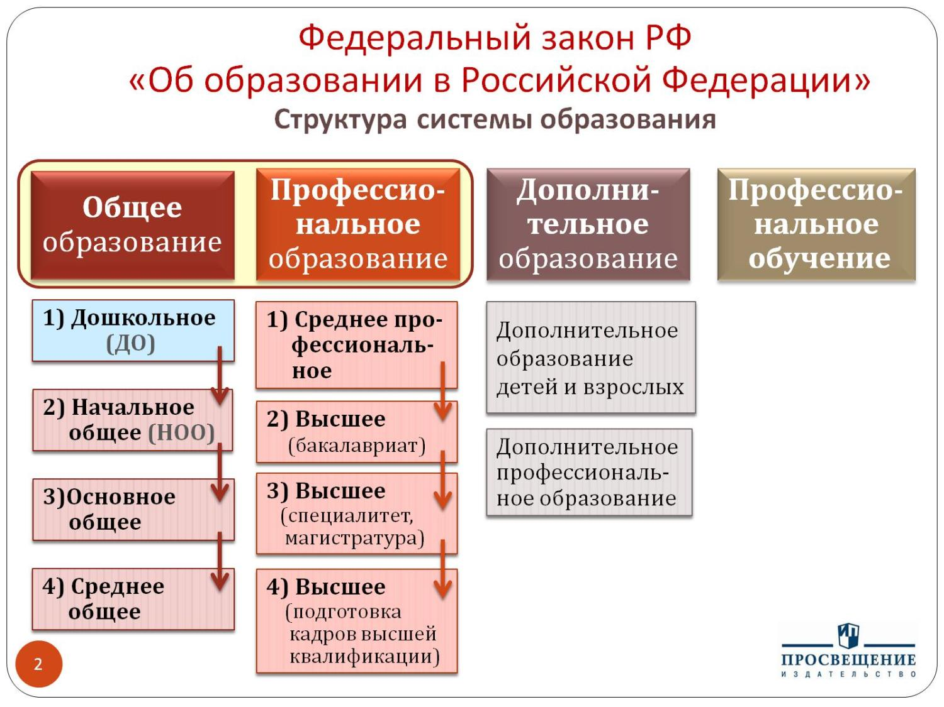
Федеральный закон РФ
«Об образовании в Российской Федерации»
Структура системы образования

Slide 2
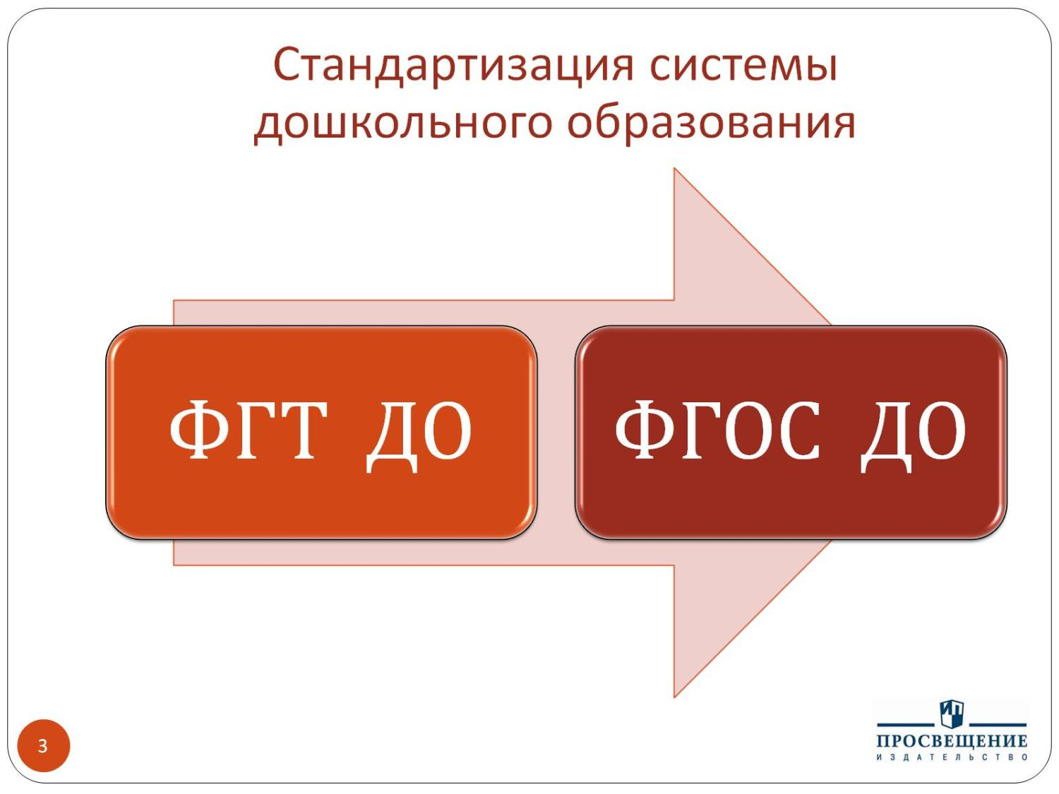
Стандартизация системы дошкольного образования

Slide 3
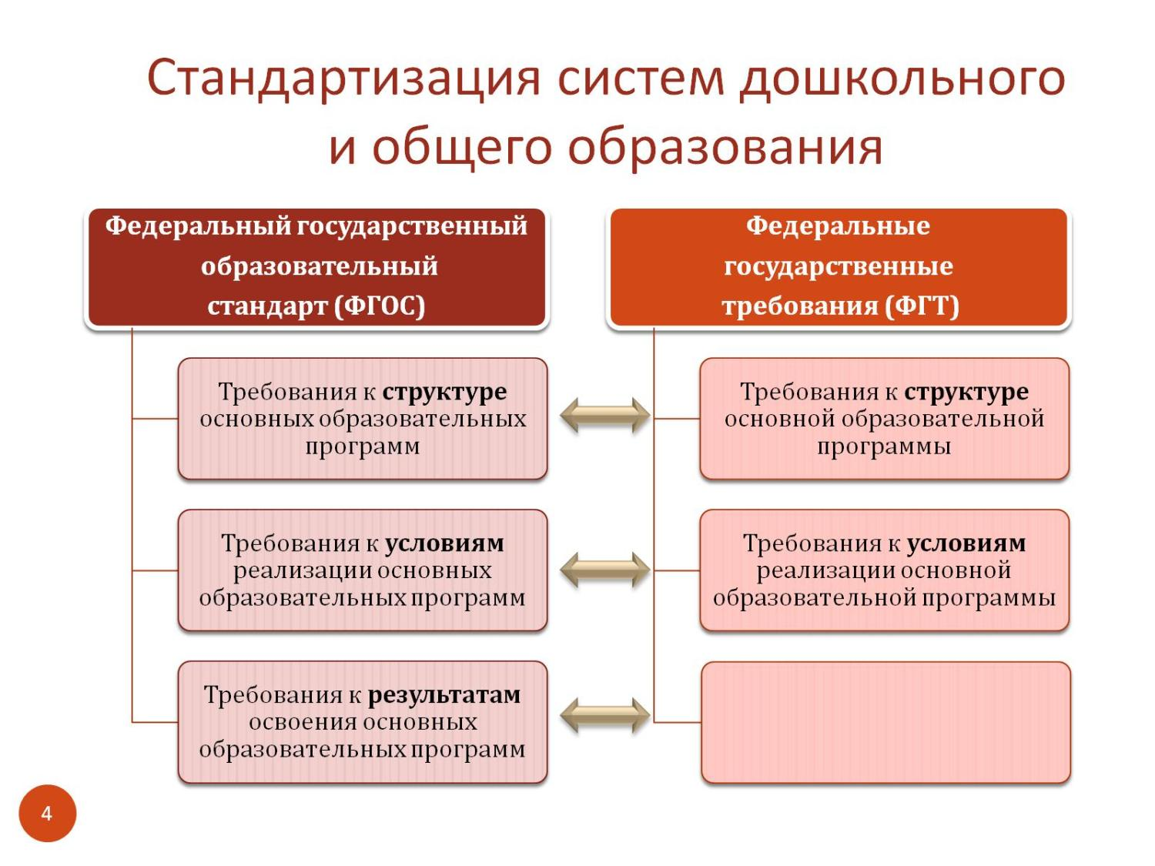
Стандартизация систем дошкольного и общего образования

Slide 4

ФЕДЕРАЛЬНЫЙ ГОСУДАРСТВЕННЫЙ ОБРАЗОВАТЕЛЬНЫЙ СТАНДАРТ
ДОШКОЛЬНОГО ОБРАЗОВАНИЯ

Slide 5

ФЕДЕРАЛЬНЫЙ ГОСУДАРСТВЕННЫЙ ОБРАЗОВАТЕЛЬНЫЙ СТАНДАРТ
ДОШКОЛЬНОГО ОБРАЗОВАНИЯ

Slide 6
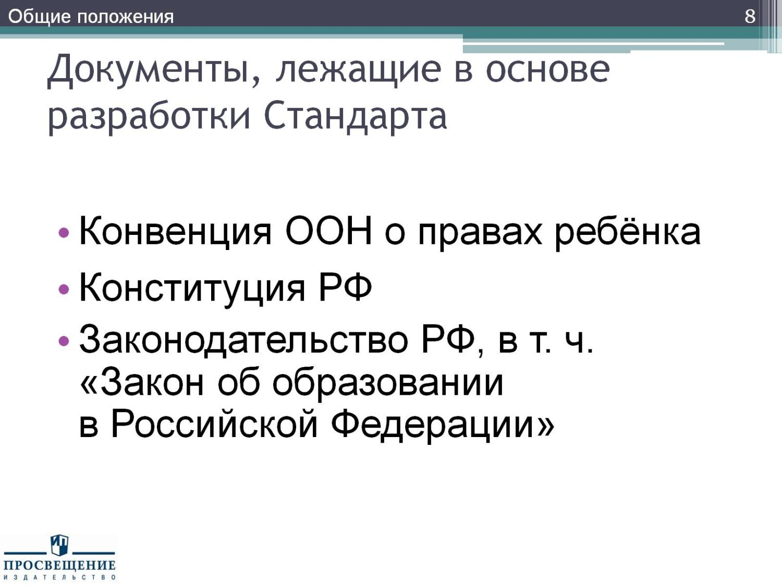
Документы, лежащие в основе разработки Стандарта

Slide 7
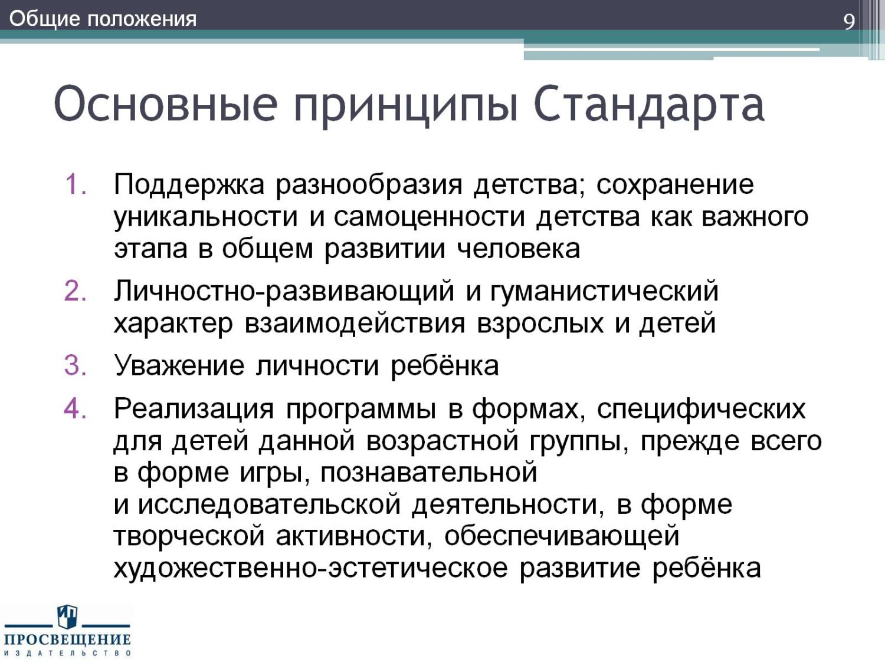
Основные принципы Стандарта

Slide 8
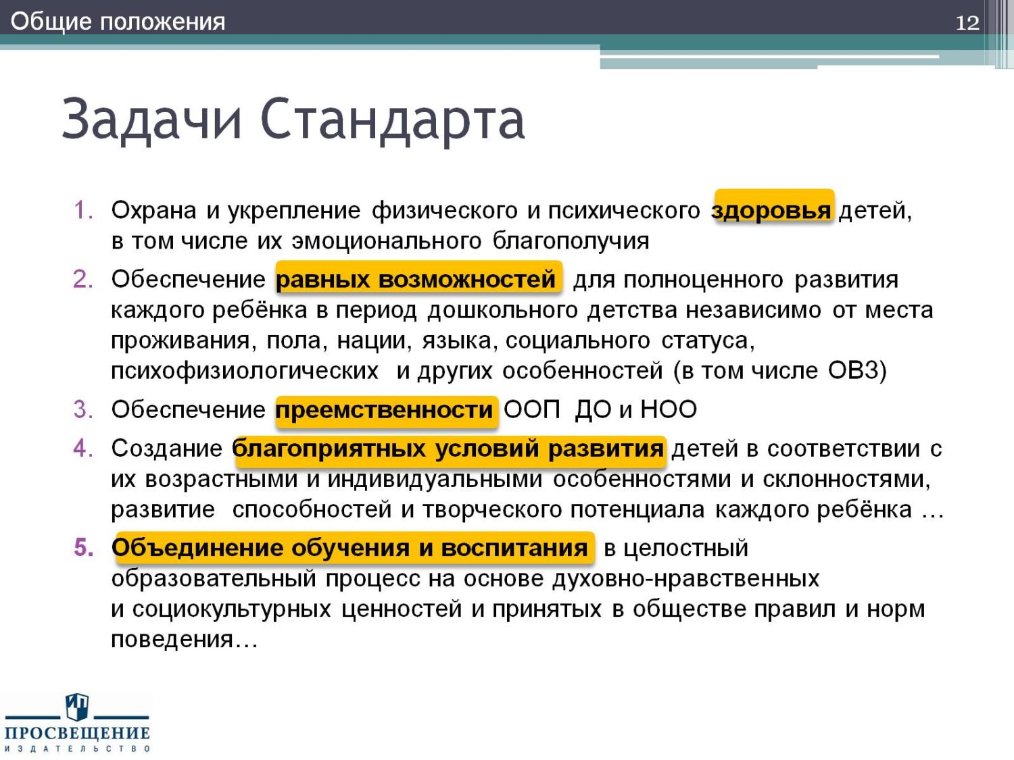
Задачи Стандарта

Slide 9
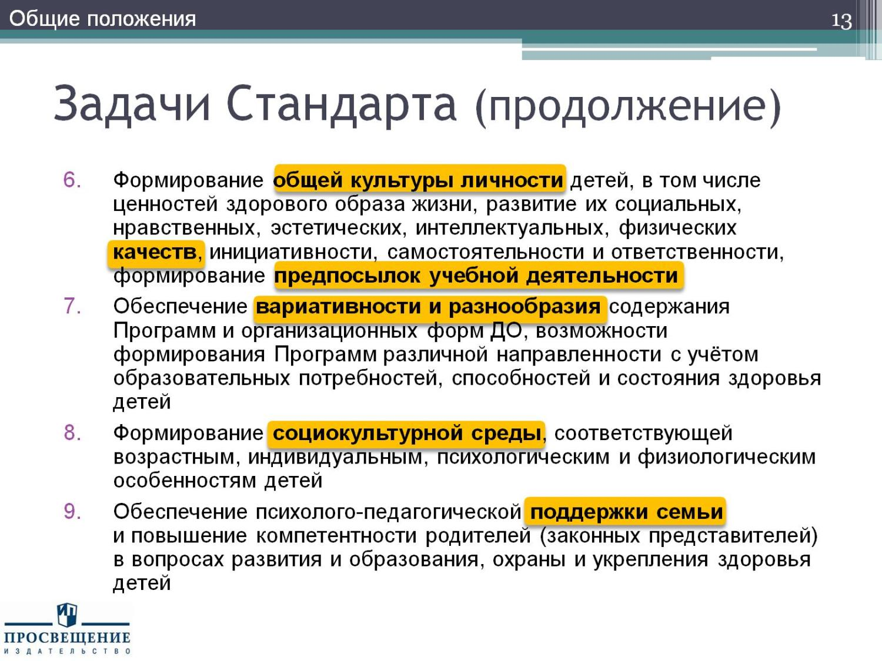
Задачи Стандарта (продолжение)

Slide 10


Slide 11
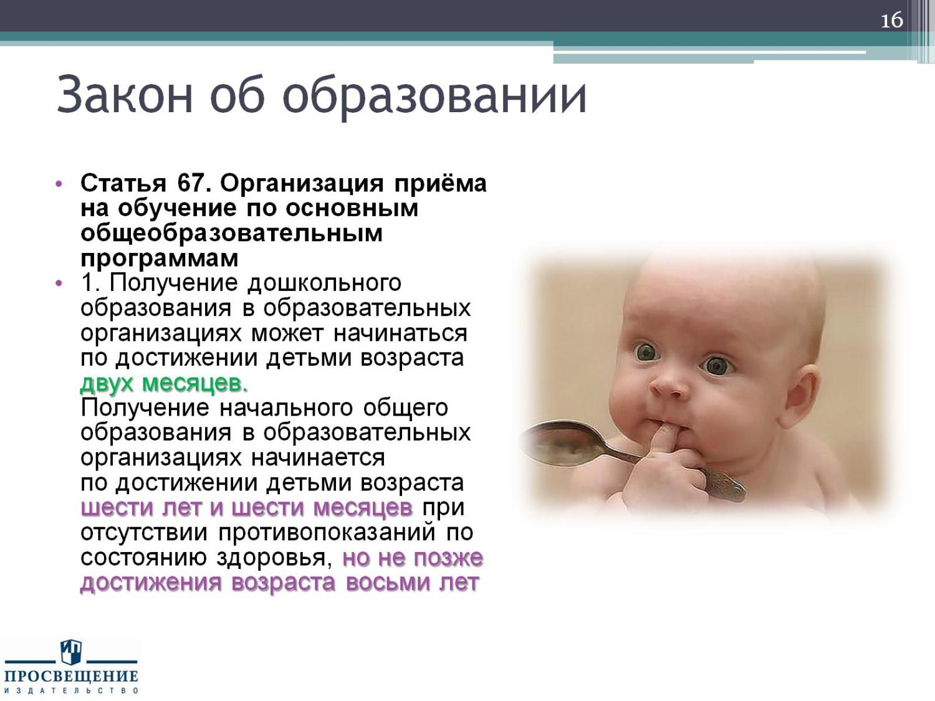
Закон об образовании

Slide 12
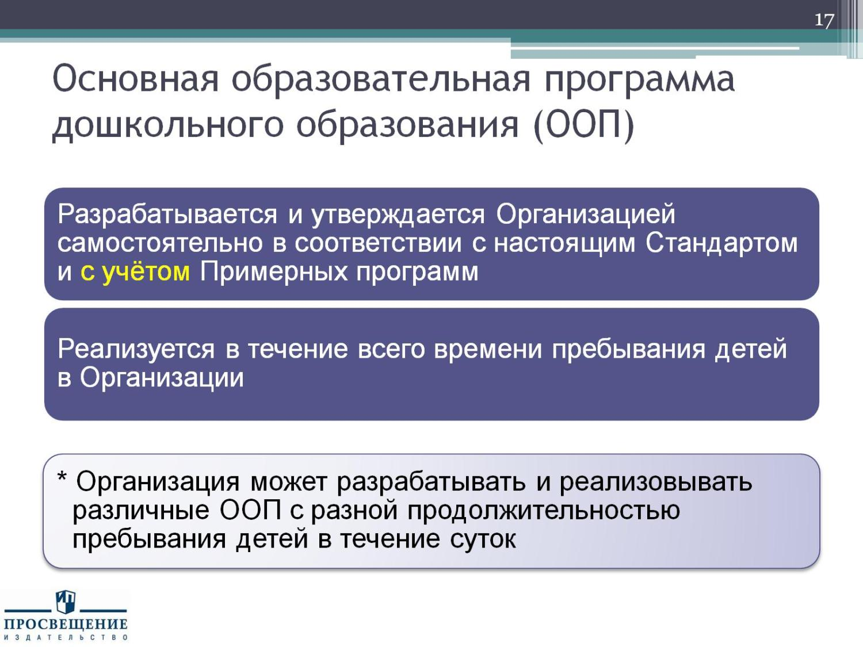
Основная образовательная программа дошкольного образования (ООП)

Slide 13
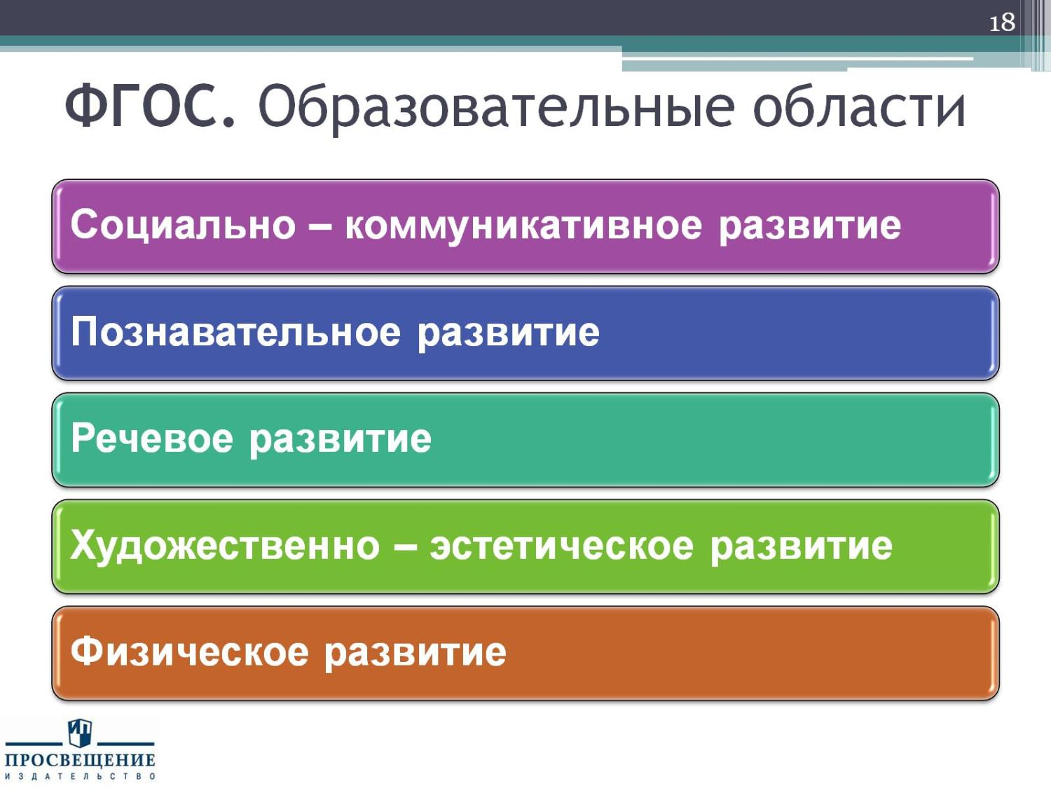
ФГОС. Образовательные области

Slide 14
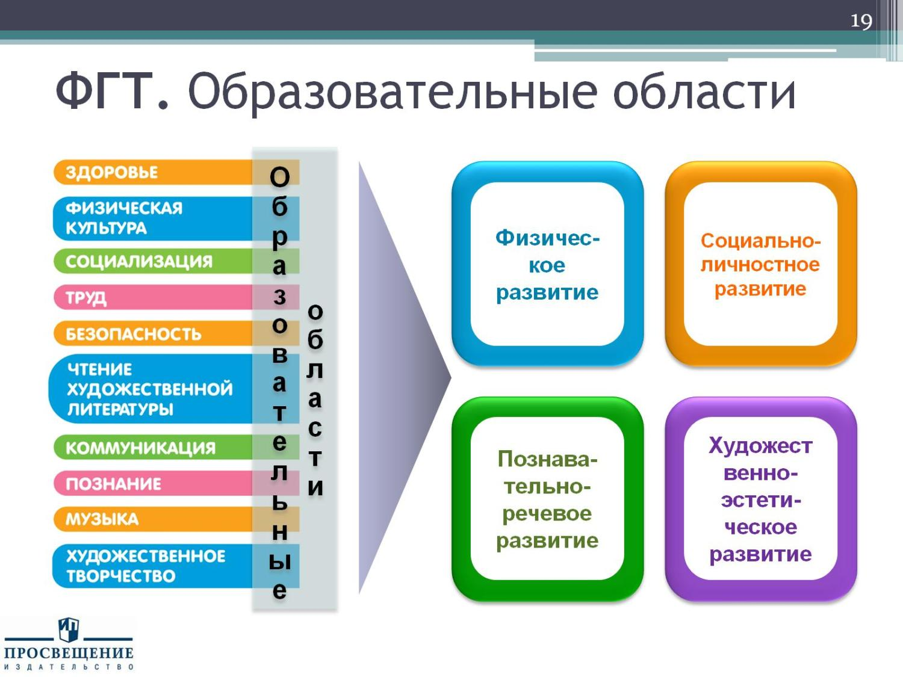
ФГТ. Образовательные области

Slide 15
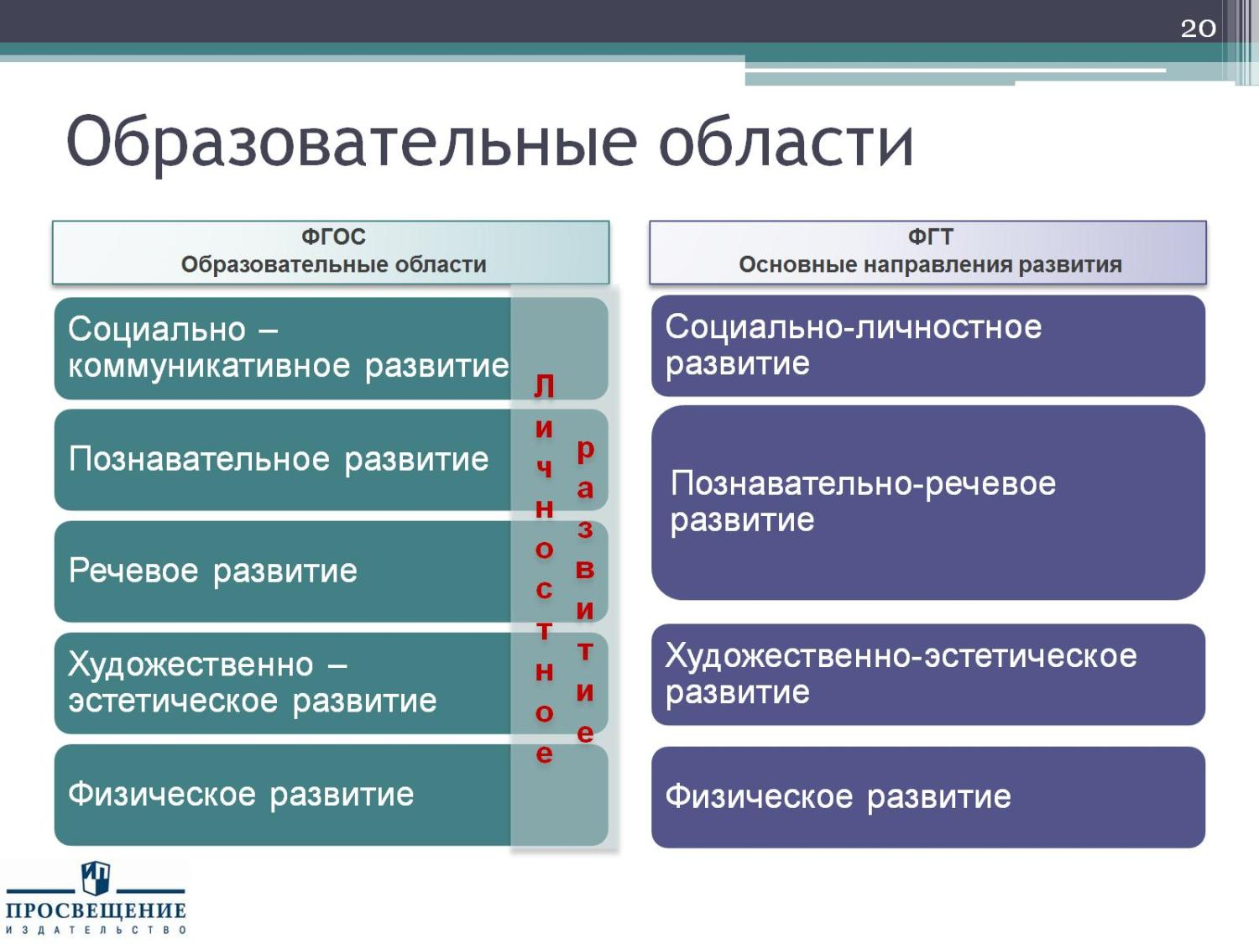
Образовательные области

Slide 16
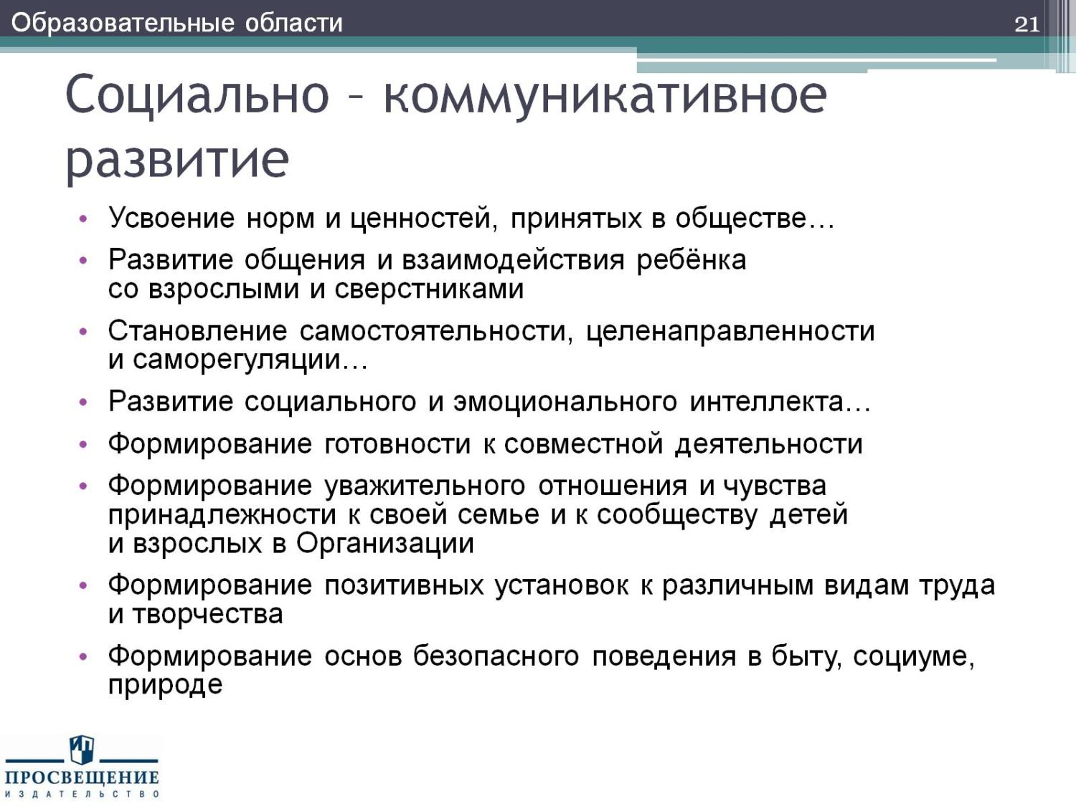
Социально – коммуникативное развитие

Slide 17
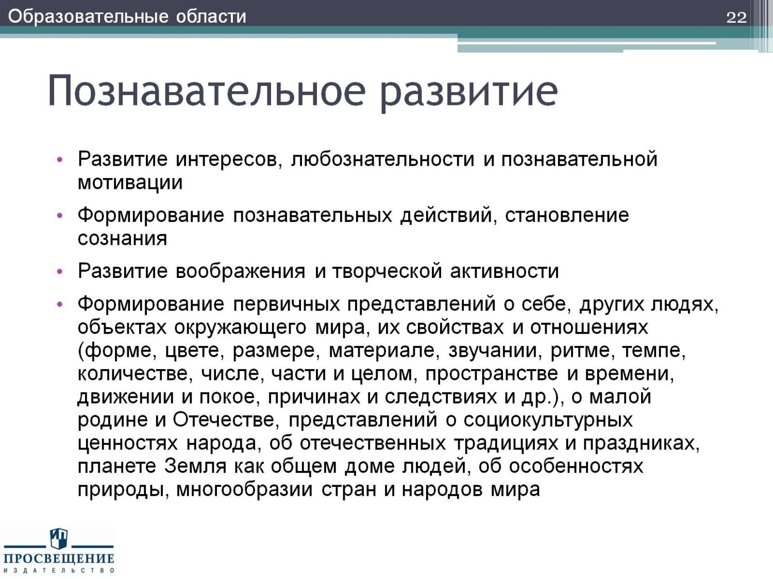
Познавательное развитие

Slide 18
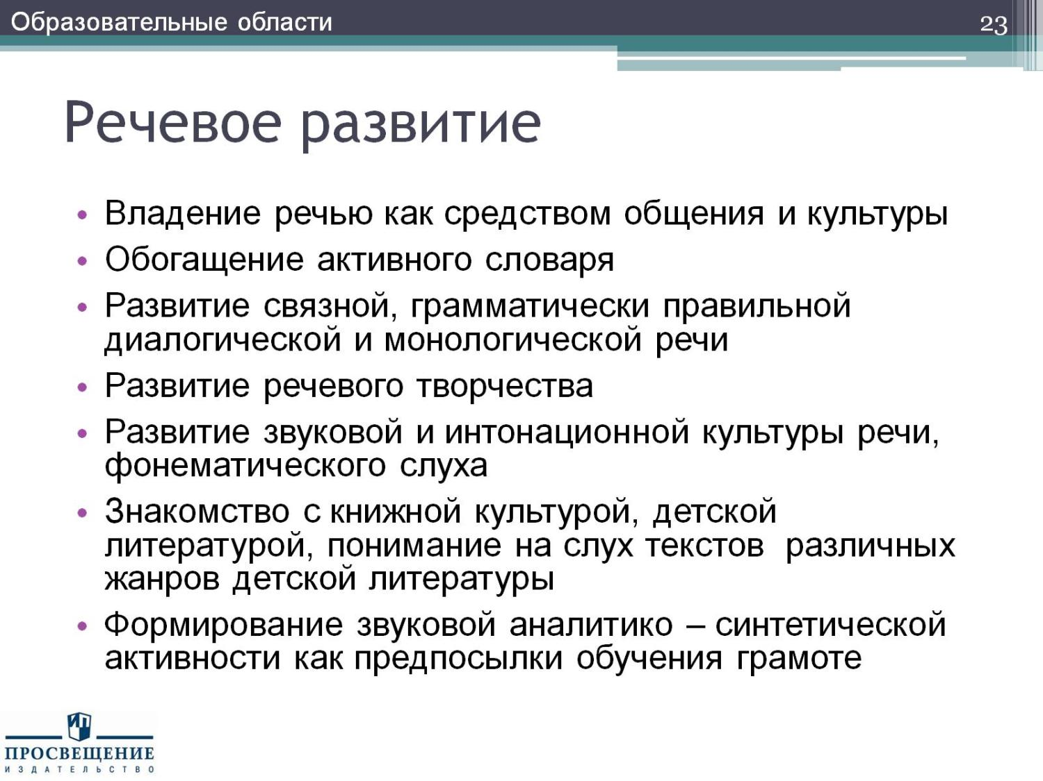
Речевое развитие

Slide 19
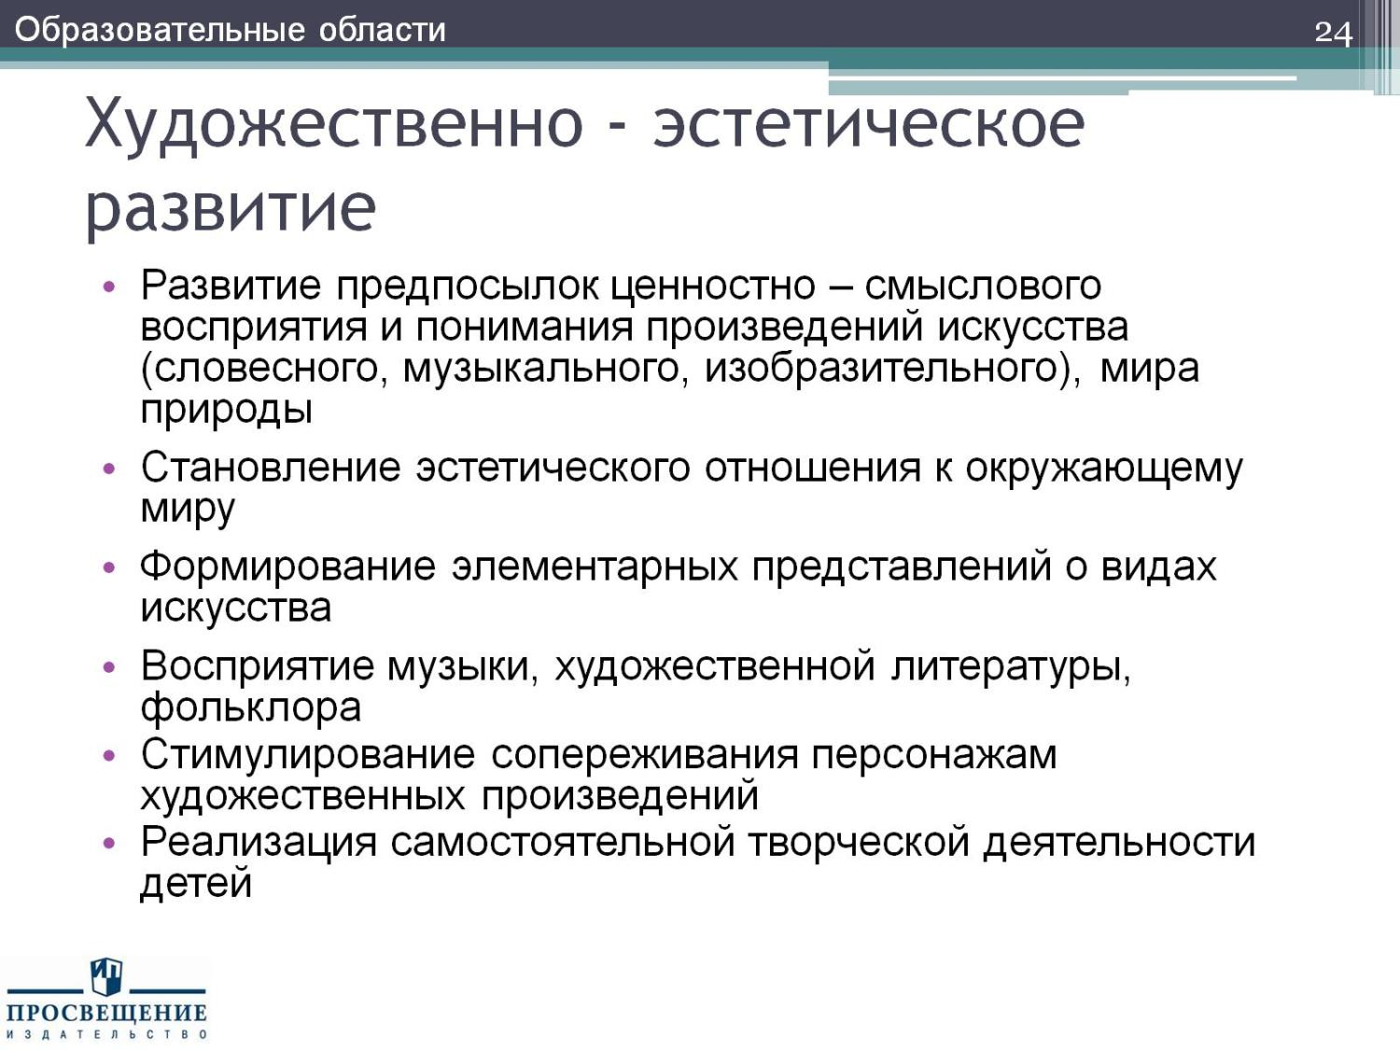
Художественно - эстетическое развитие

Slide 20
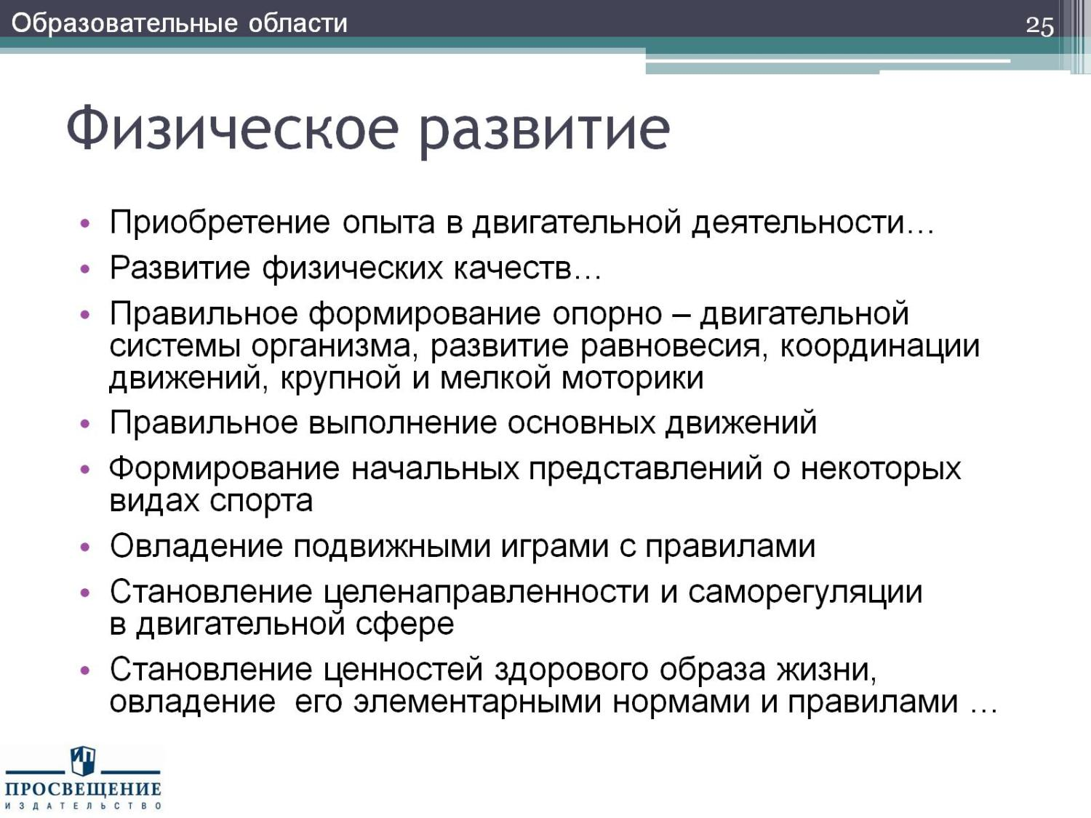
Физическое развитие

Slide 21
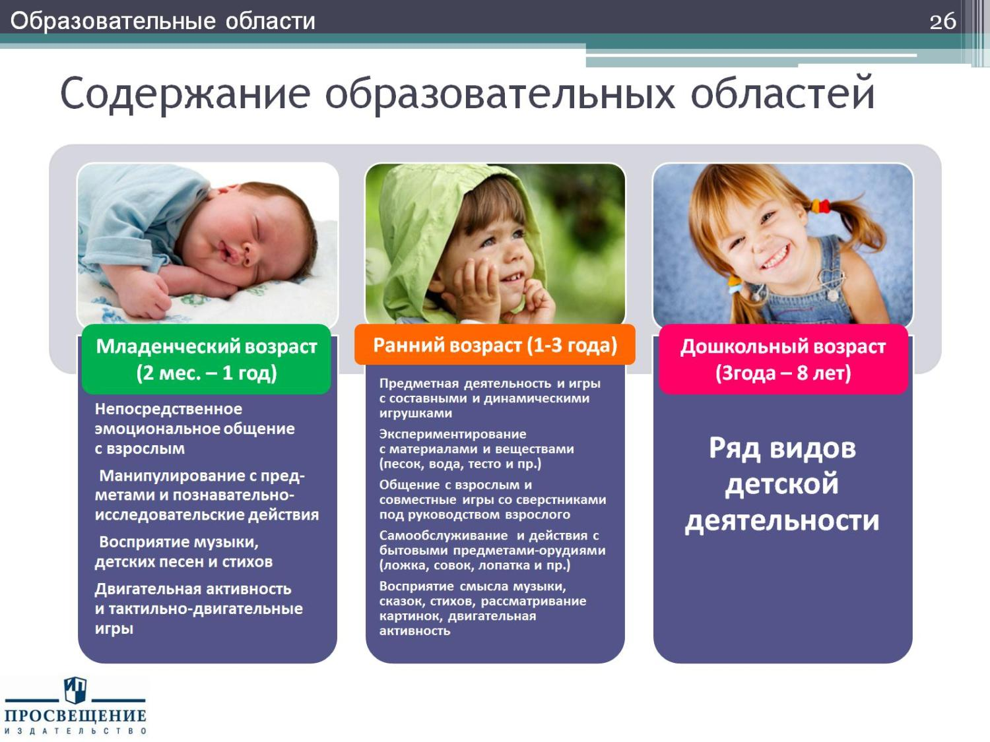
Содержание образовательных областей

Slide 22
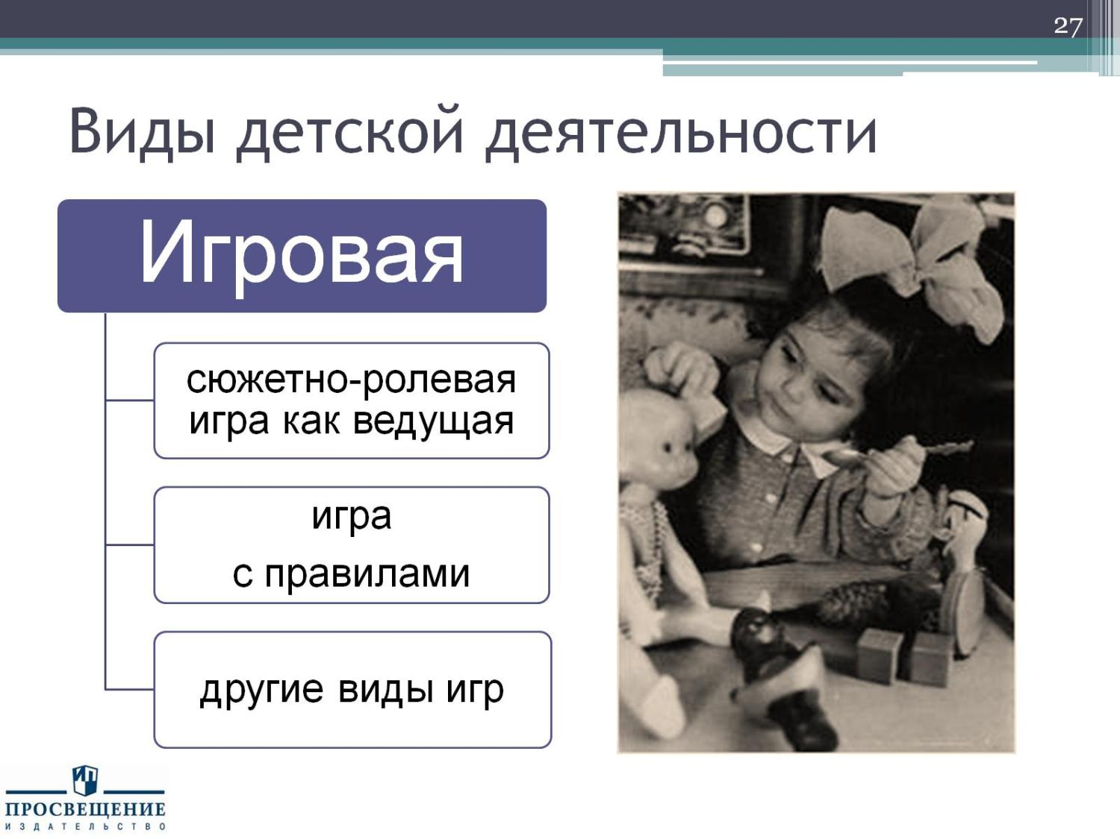
Виды детской деятельности

Slide 23
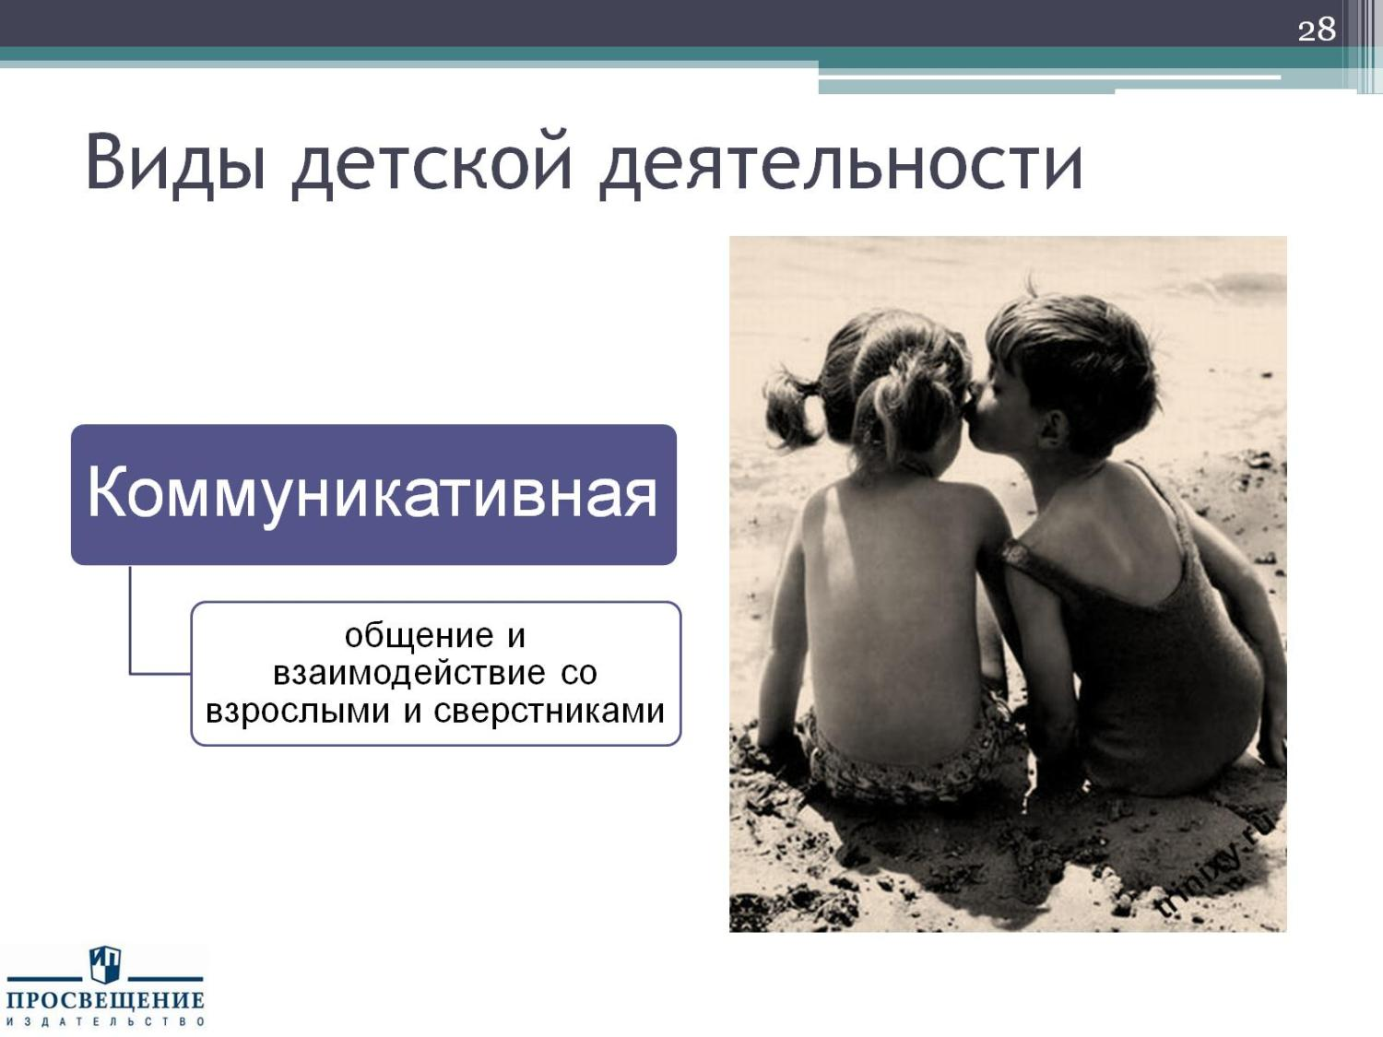
Виды детской деятельности

Slide 24
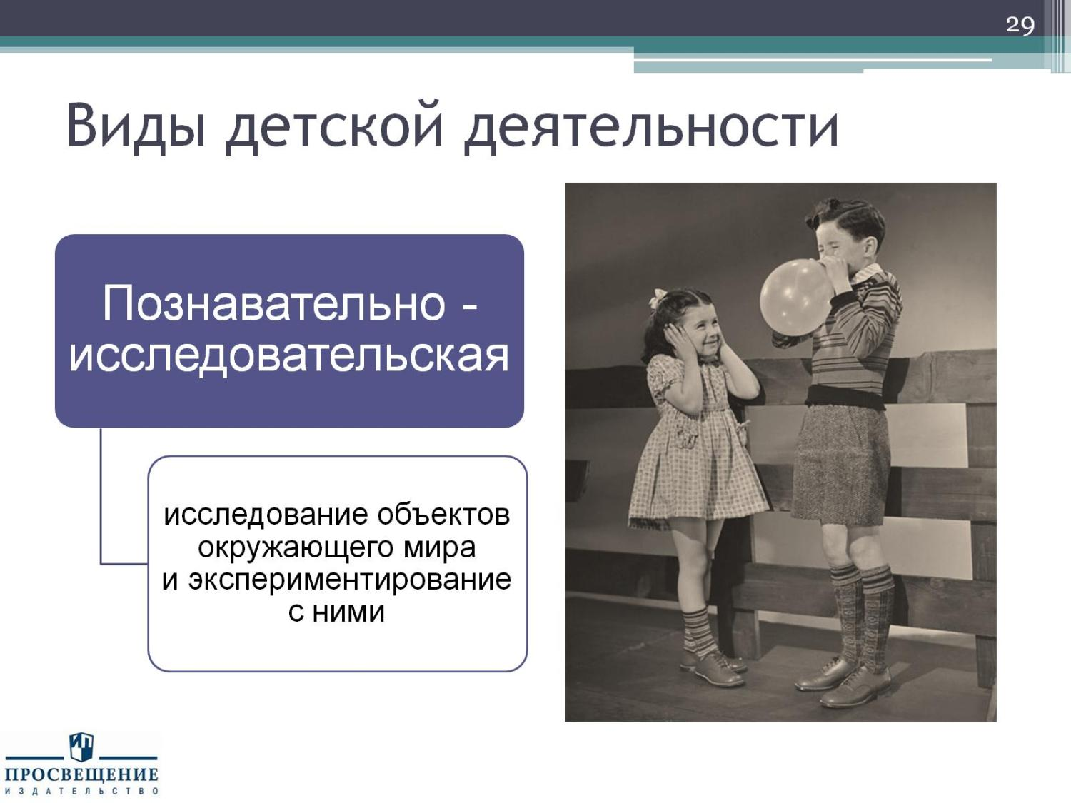
Виды детской деятельности

Slide 25

Виды детской деятельности

Slide 26
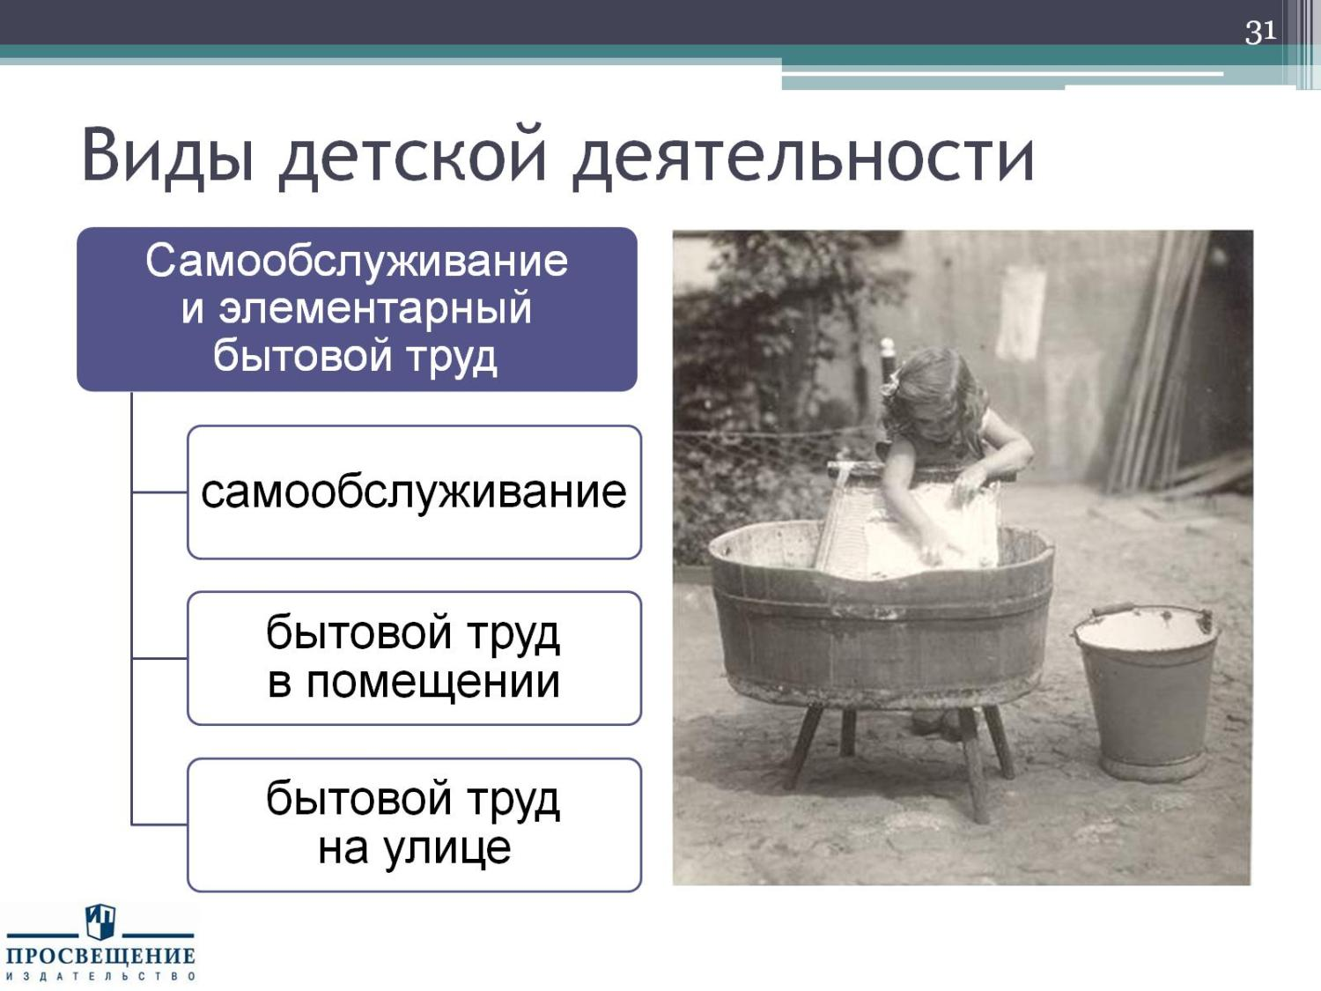
Виды детской деятельности

Slide 27
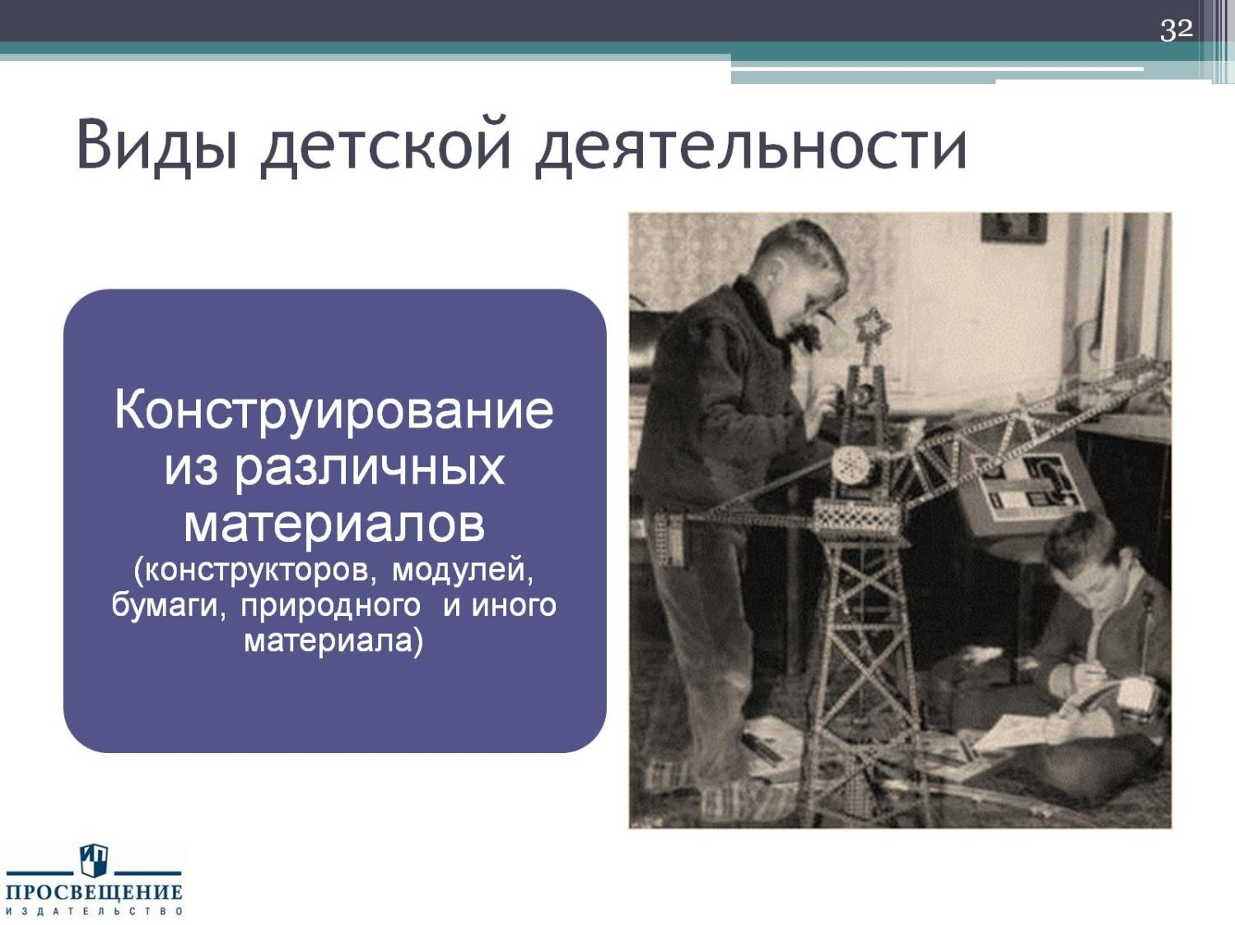
Виды детской деятельности

Slide 28
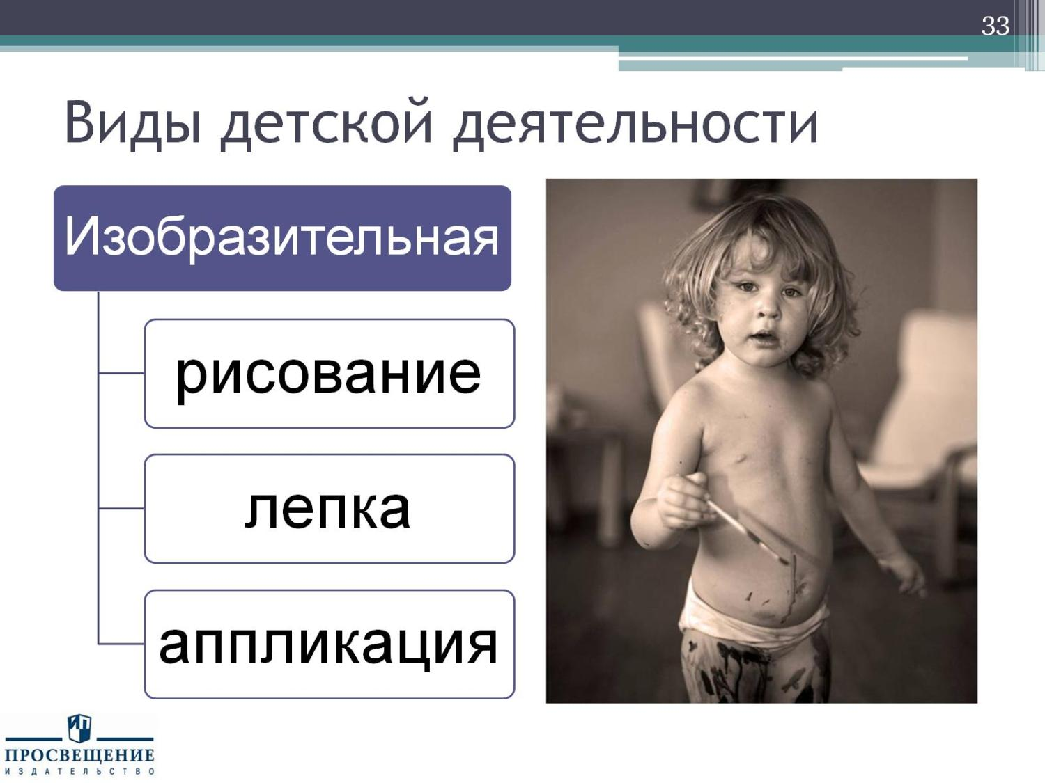
Виды детской деятельности

Slide 29
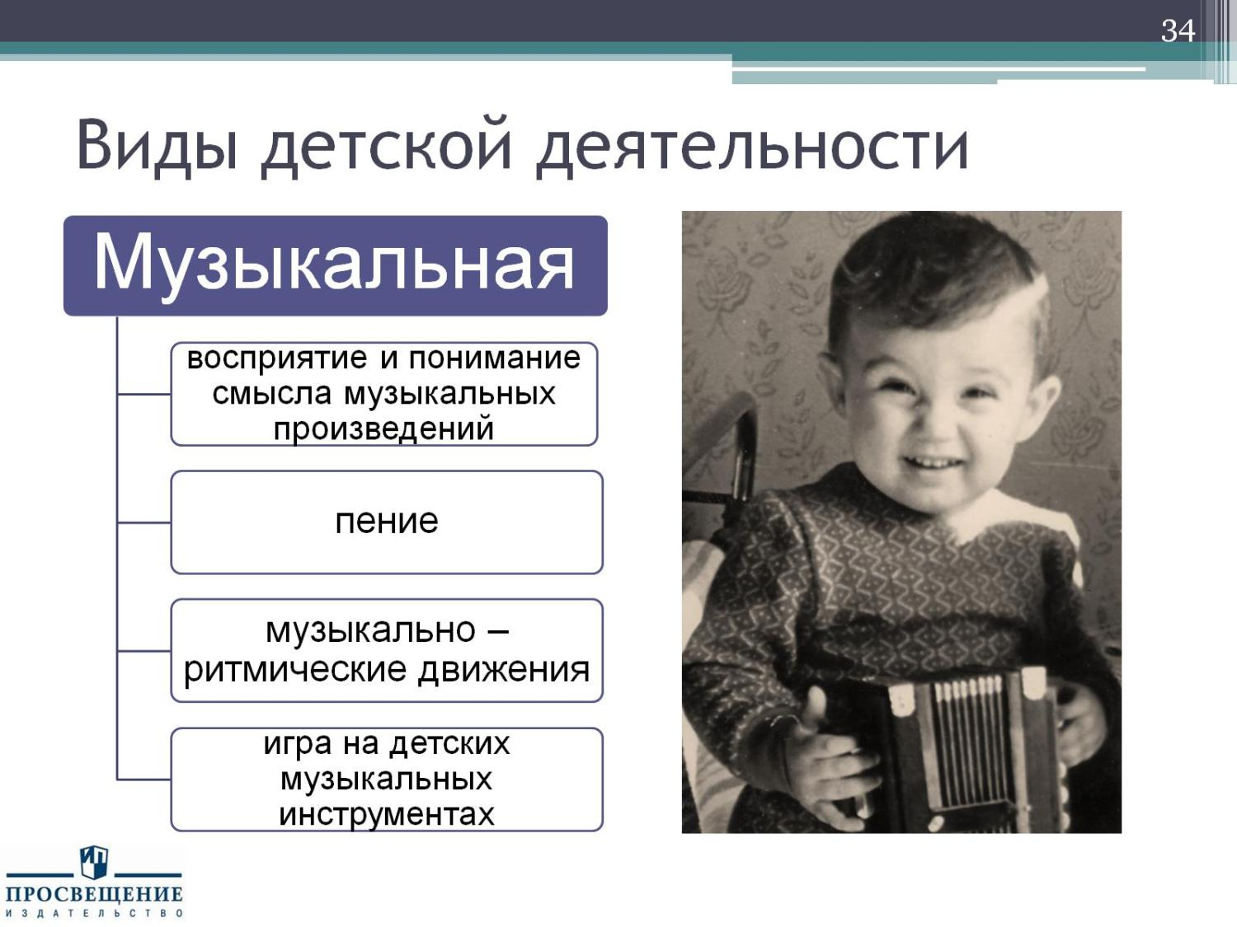
Виды детской деятельности

Slide 30
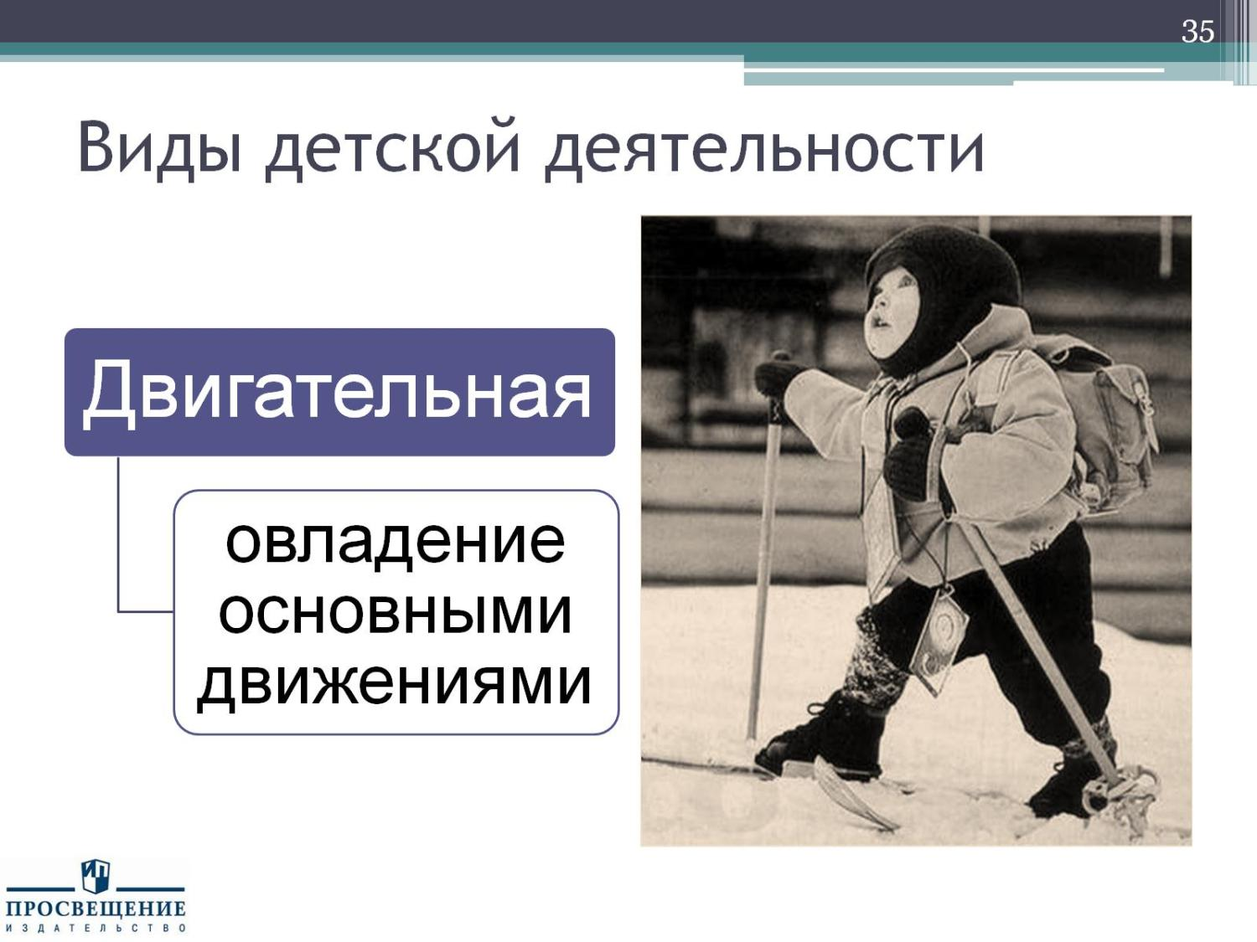
Виды детской деятельности

Slide 31
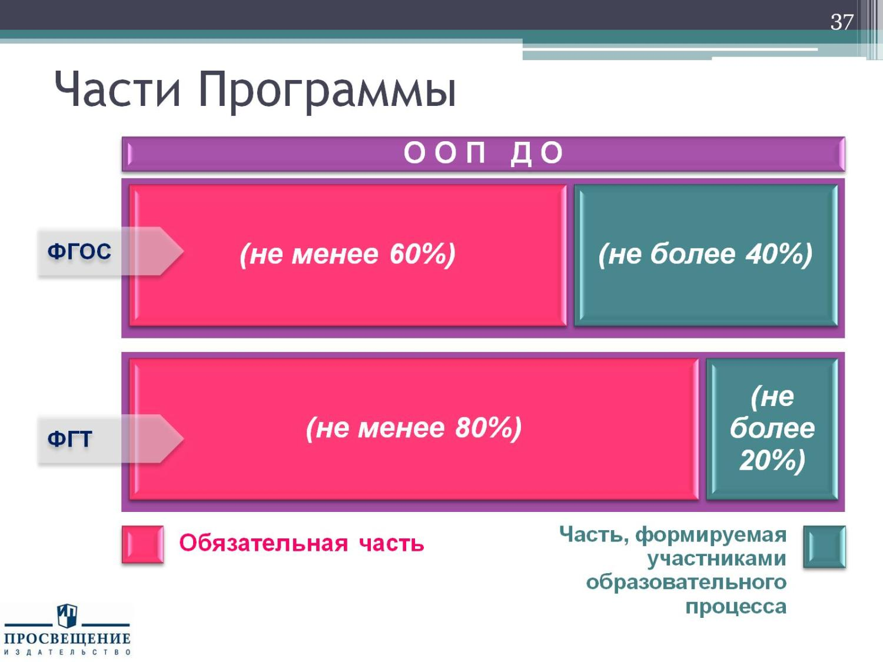
Части Программы

Slide 32
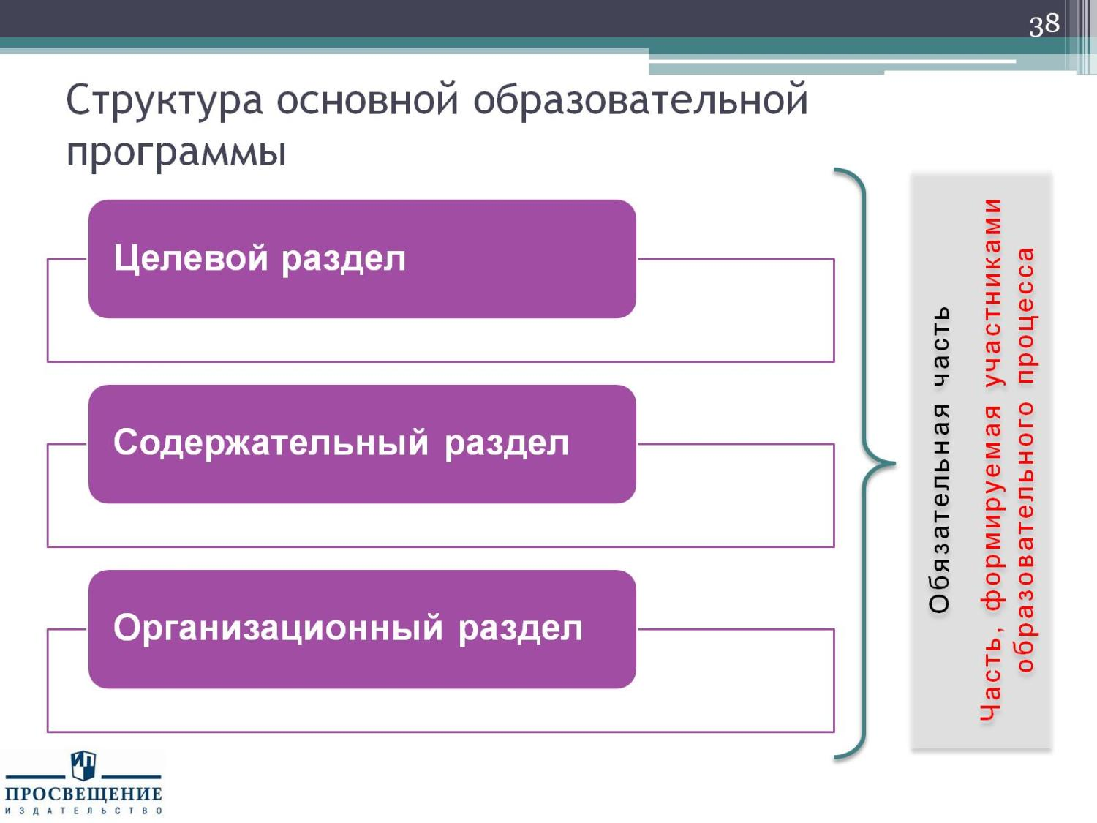
Структура основной образовательной программы

Slide 33
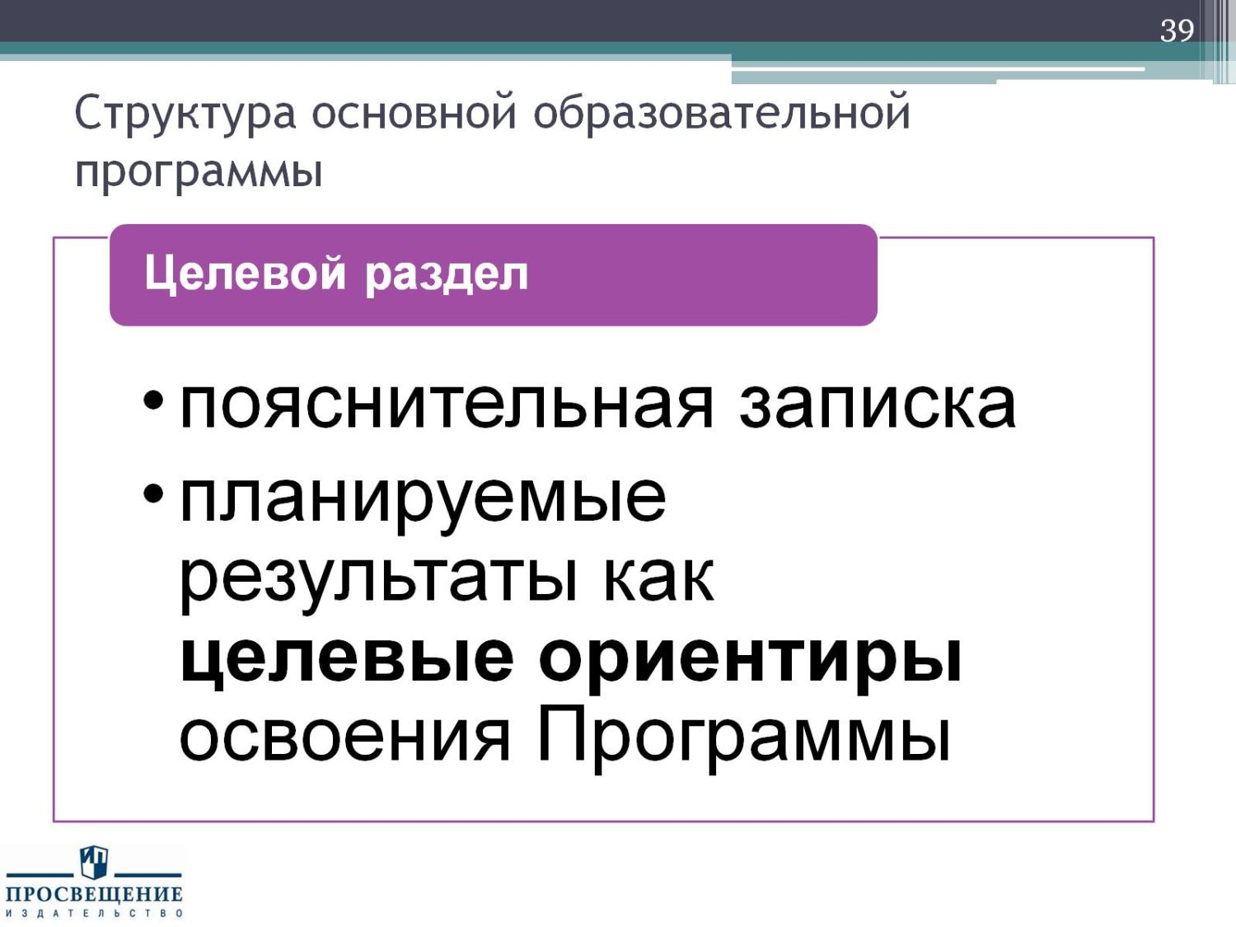
Структура основной образовательной программы

Slide 34
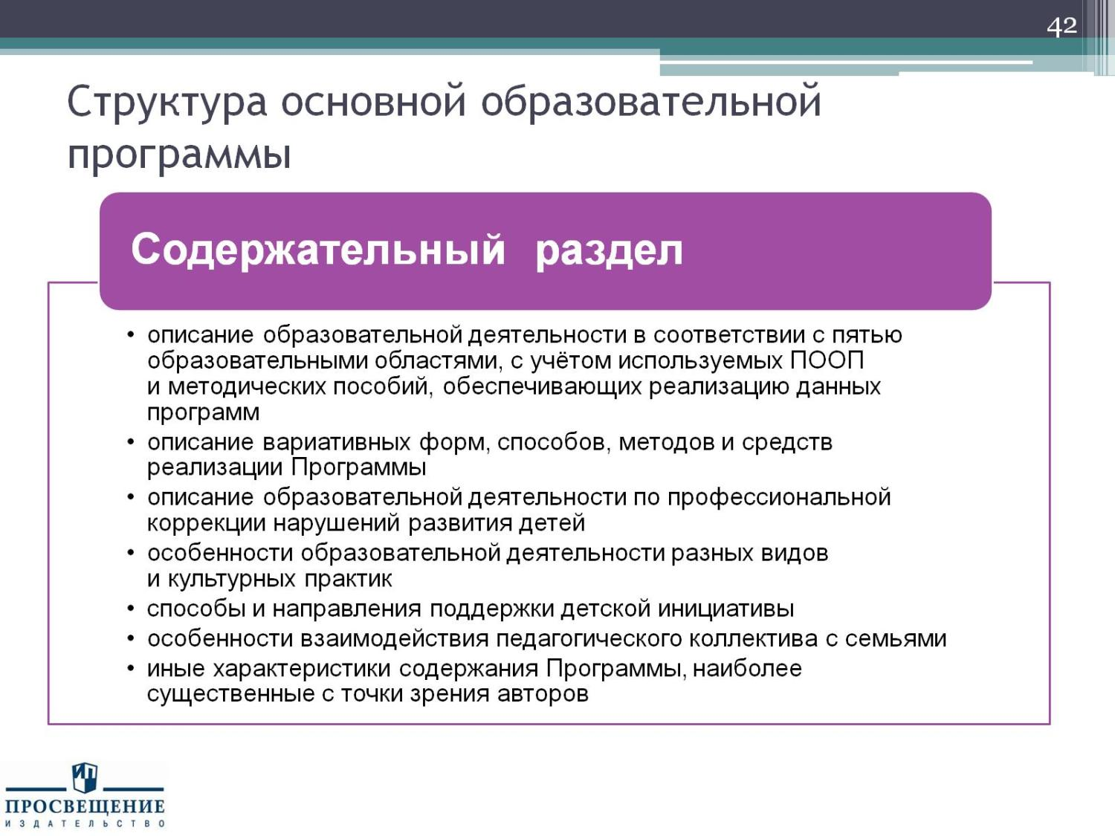
Структура основной образовательной программы

Slide 35
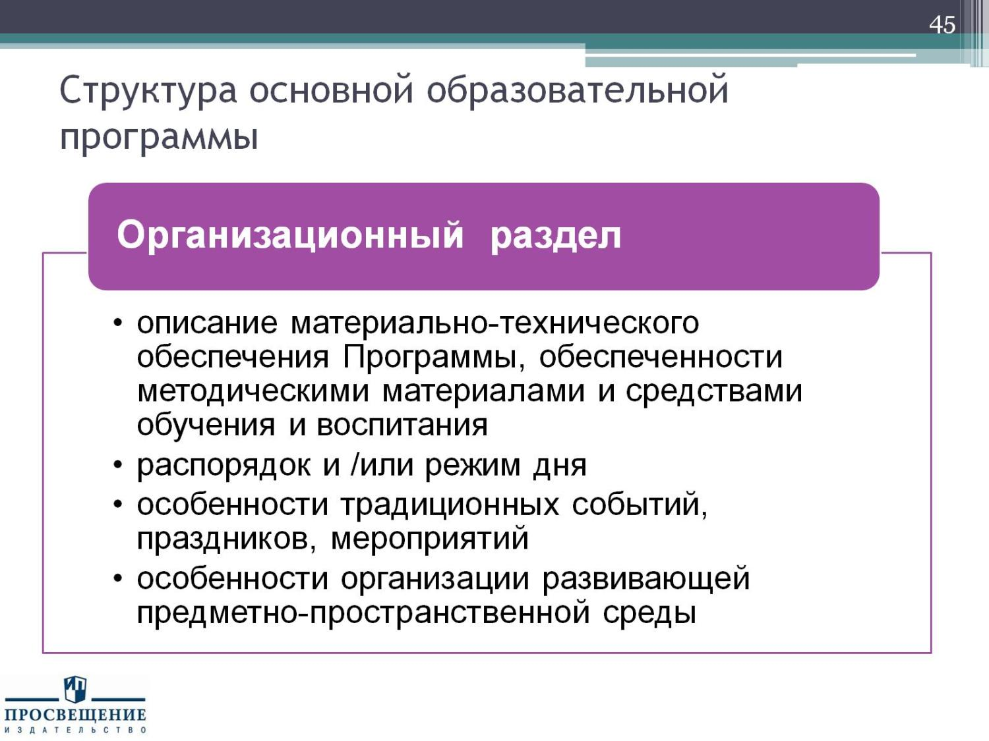
Структура основной образовательной программы

Slide 36
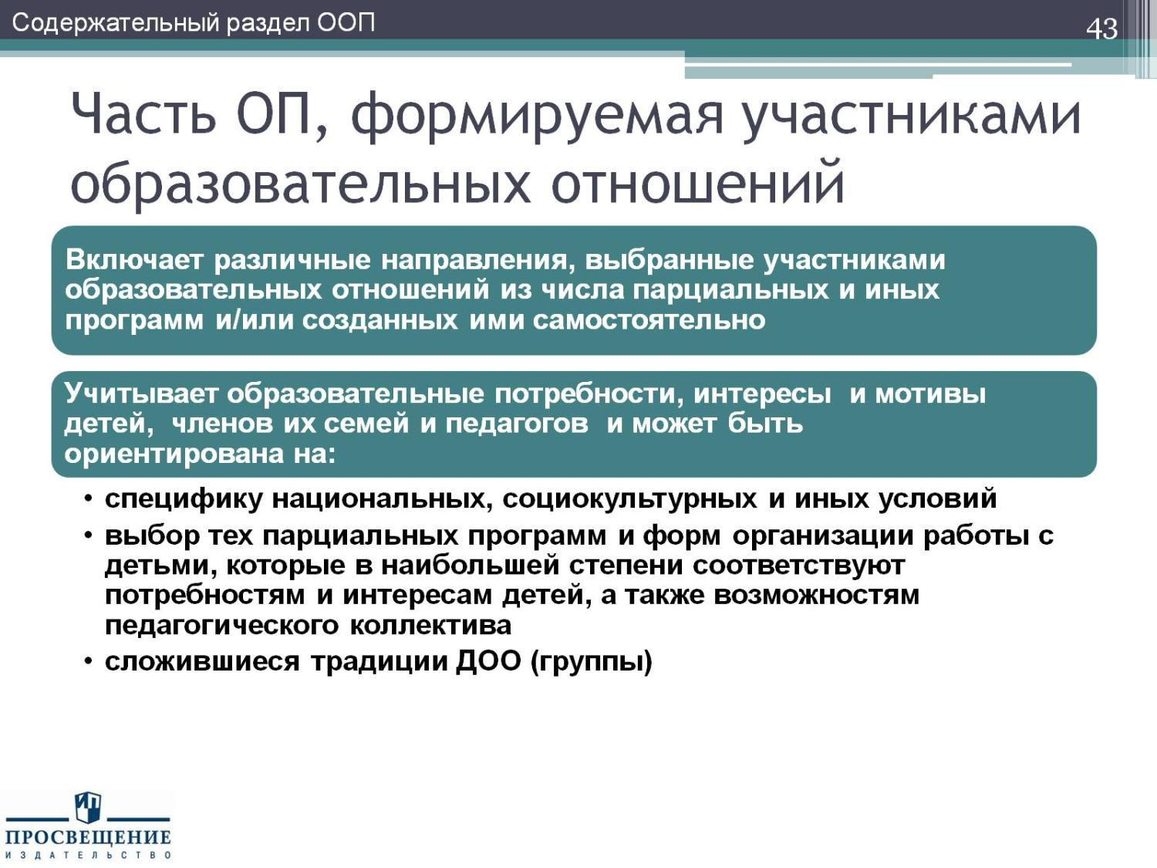
Часть ОП, формируемая участниками образовательных отношений

Slide 37
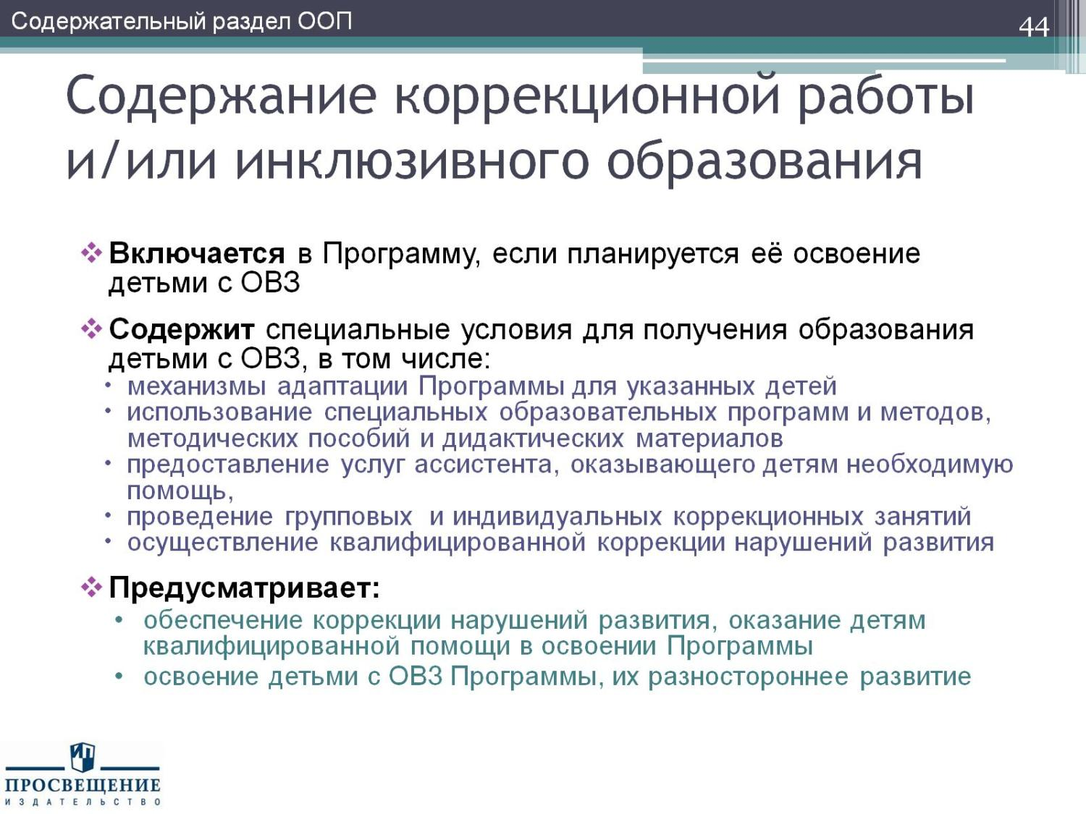
Содержание коррекционной работы и/или инклюзивного образования

Slide 38
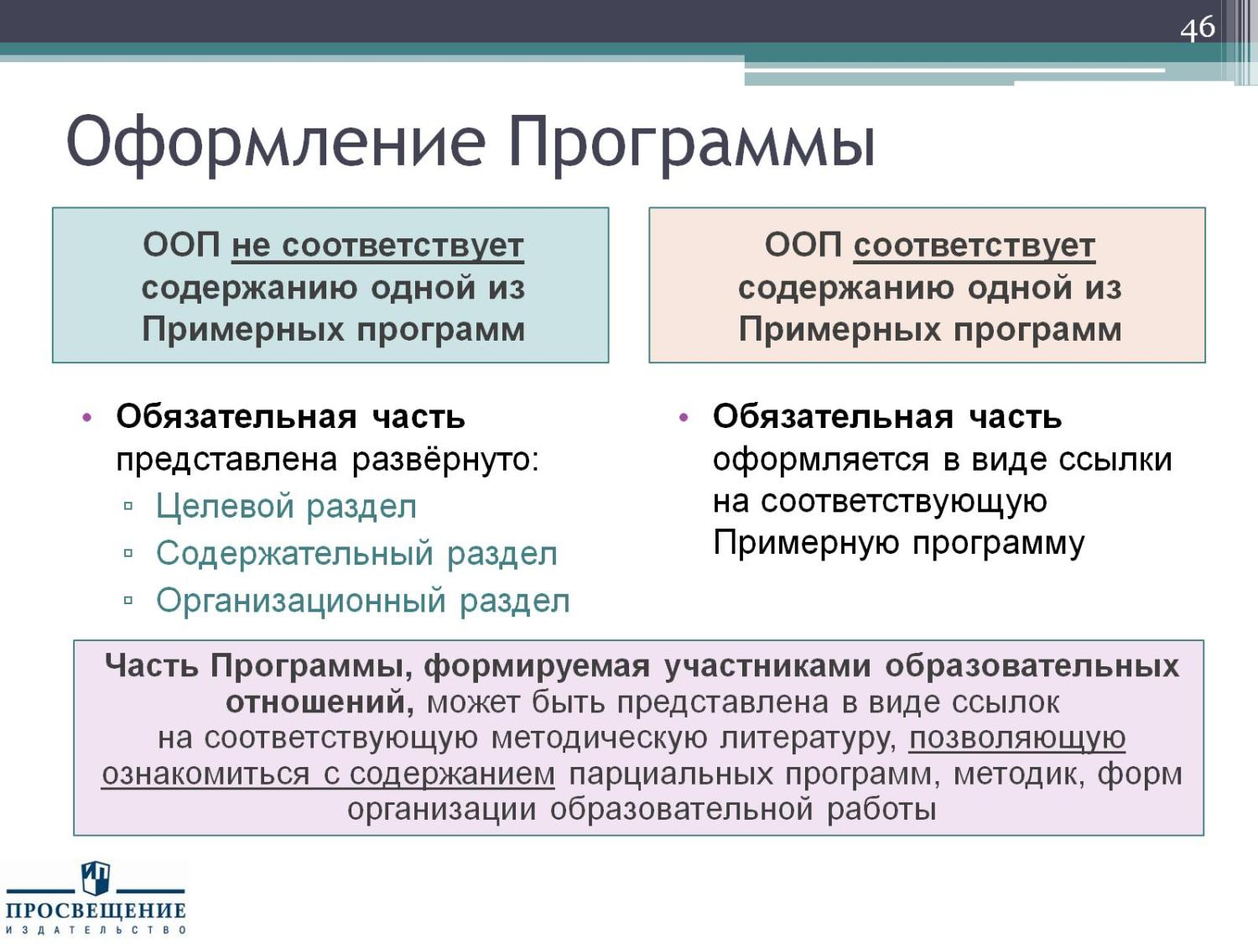
Оформление Программы

Slide 39
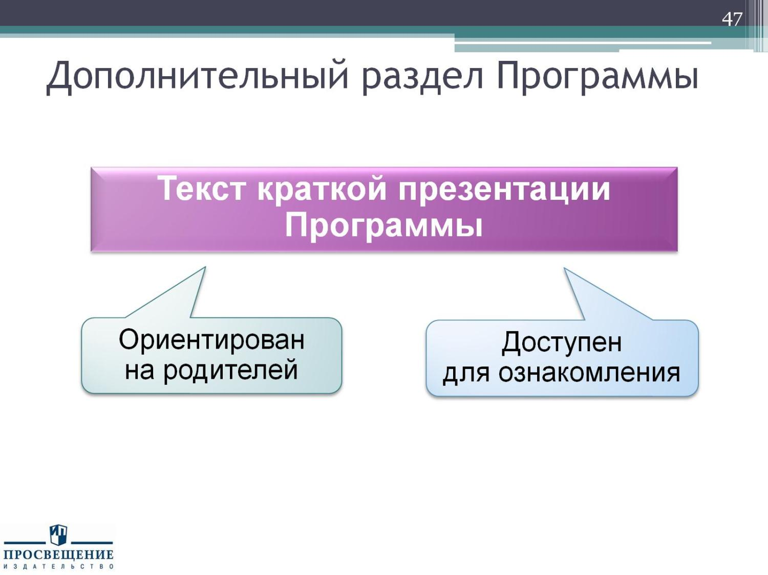
Дополнительный раздел Программы

Slide 40
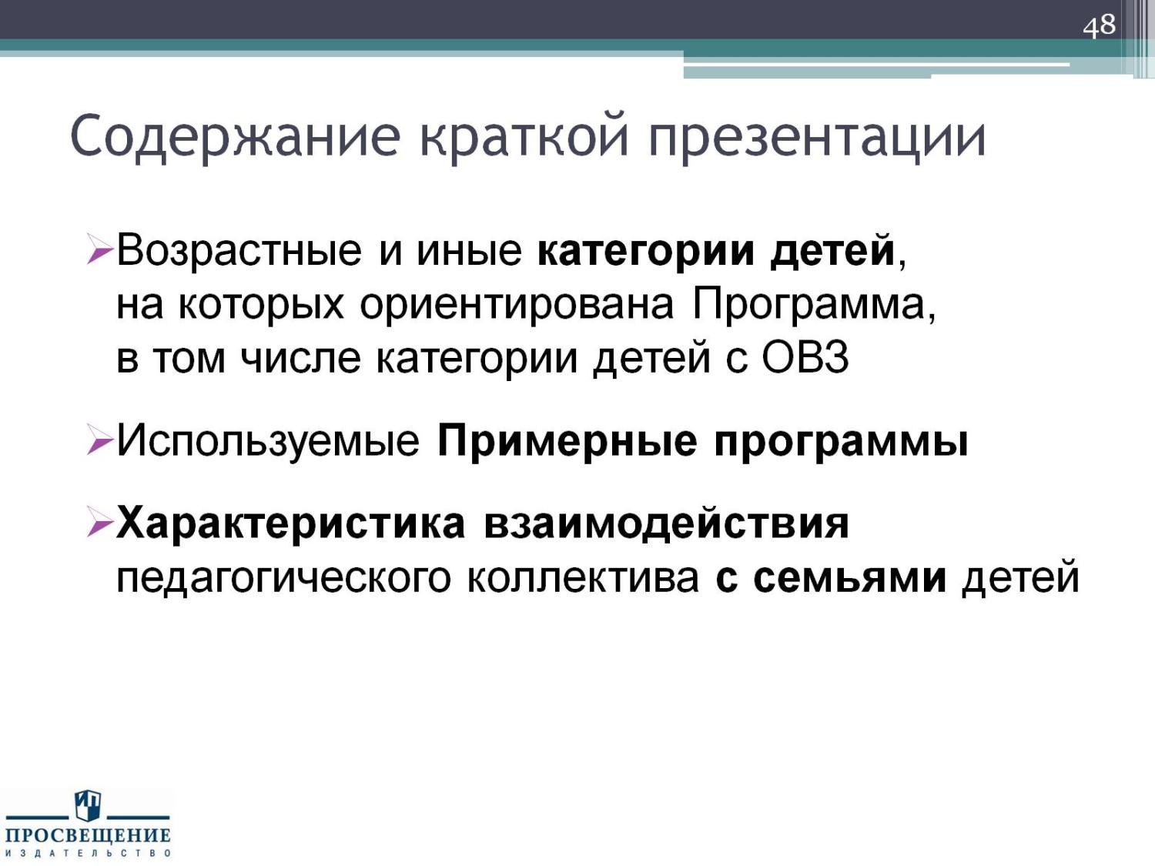
Содержание краткой презентации

Slide 41
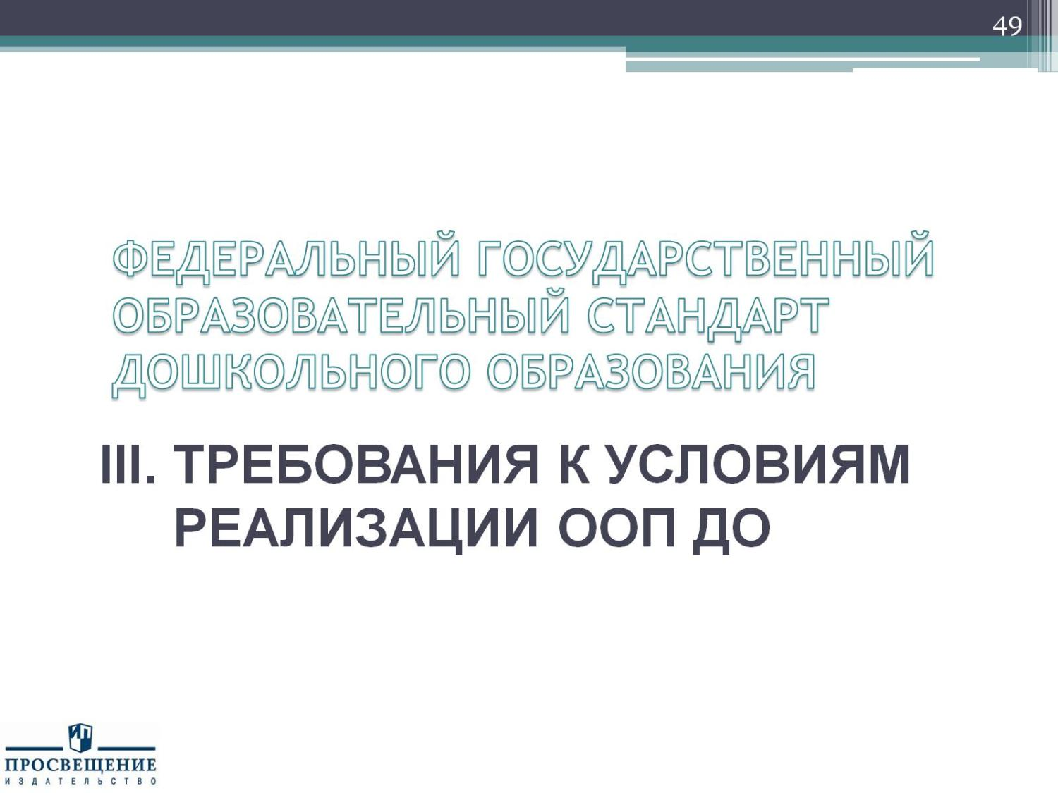

Slide 42
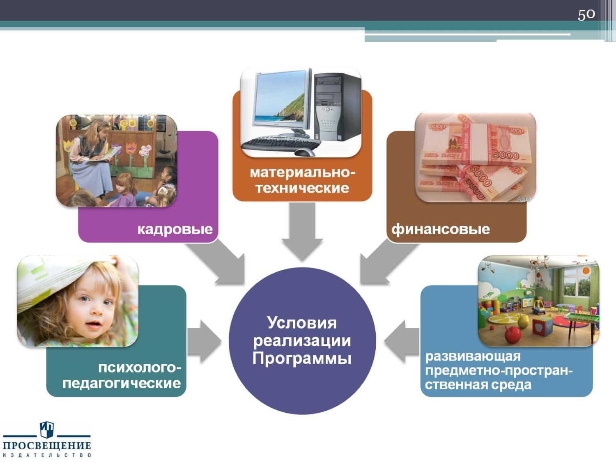

Slide 43


Slide 44
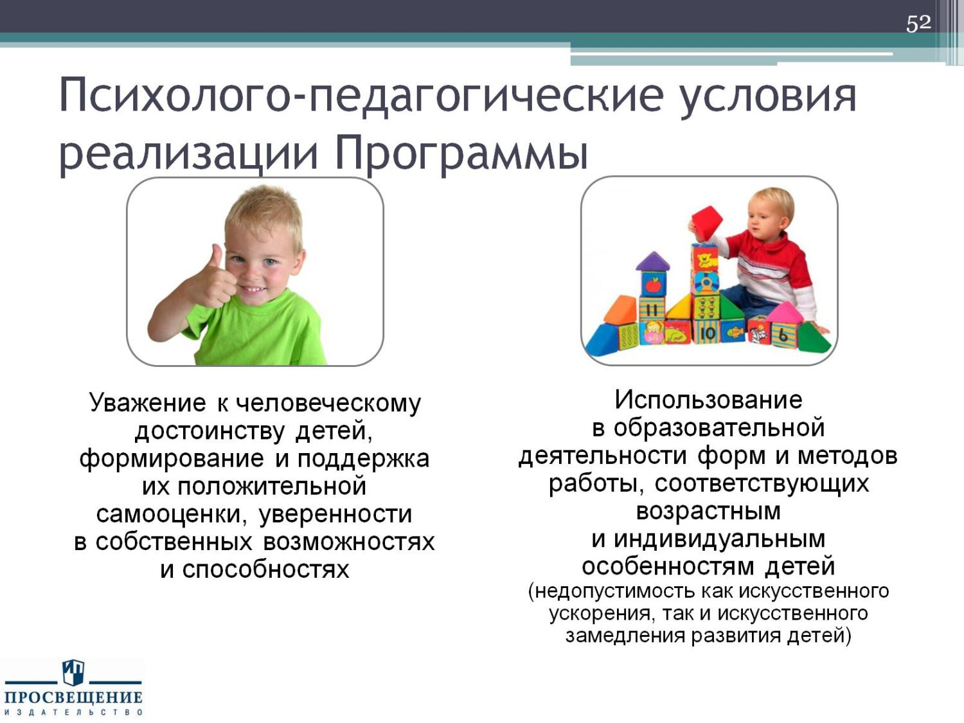
Психолого-педагогические условия реализации Программы

Slide 45
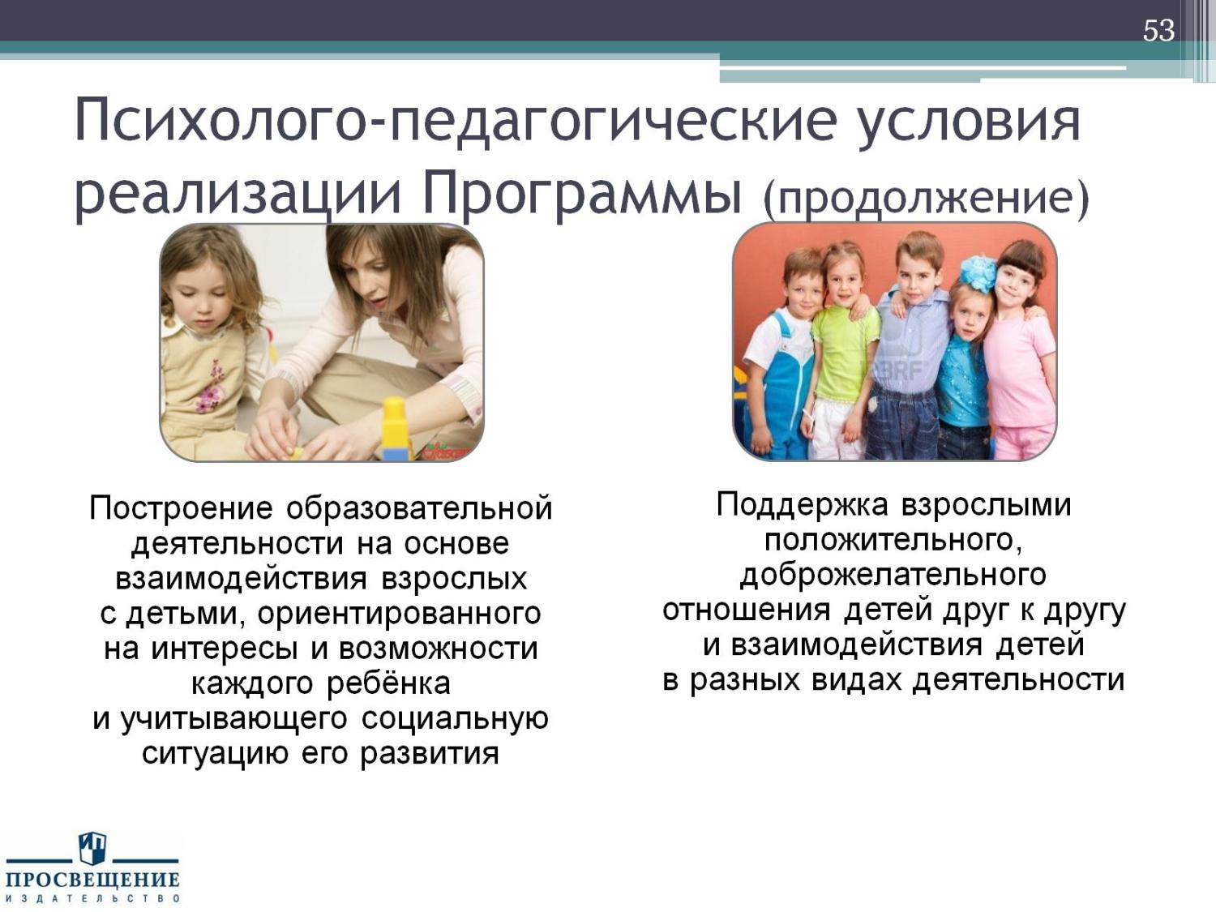
Психолого-педагогические условия реализации Программы (продолжение)

Slide 46
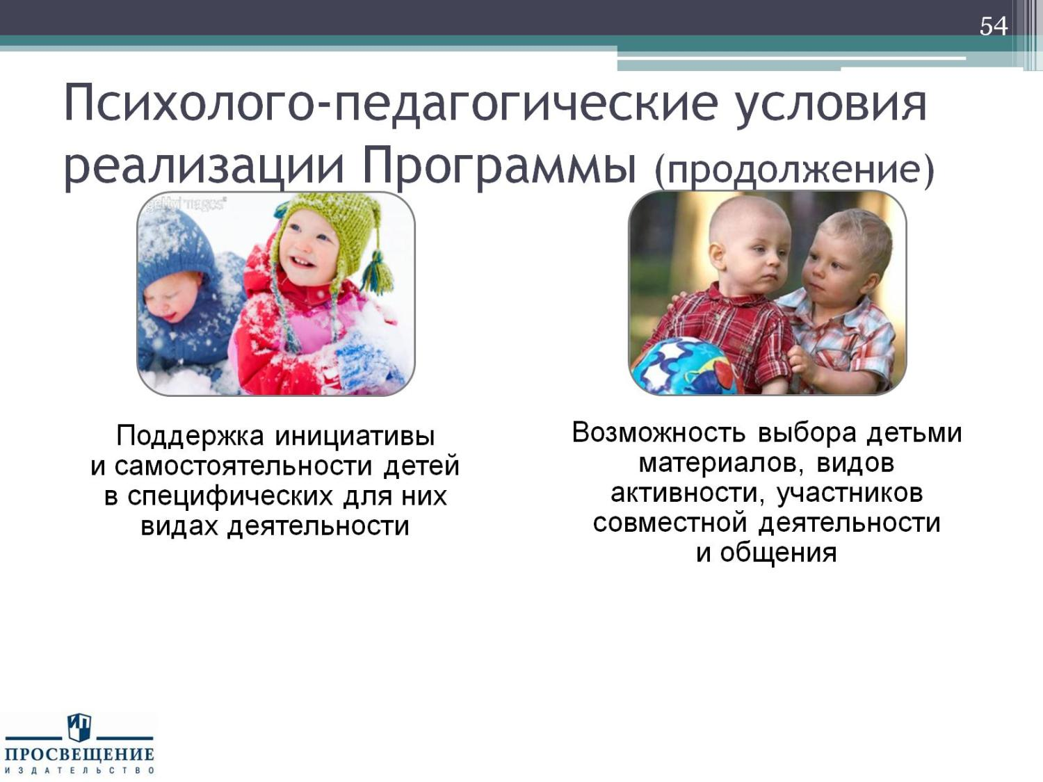
Психолого-педагогические условия реализации Программы (продолжение)

Slide 47

Психолого-педагогические условия реализации Программы (продолжение)

Slide 48
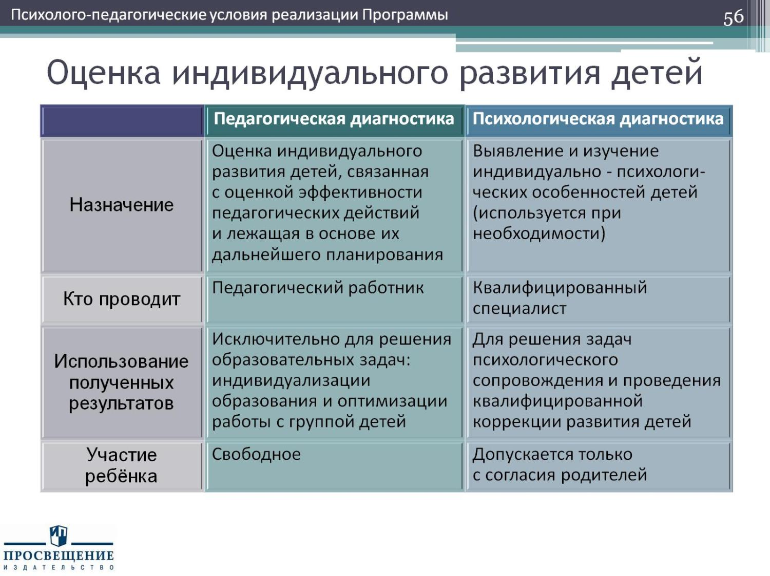
Оценка индивидуального развития детей

Slide 49
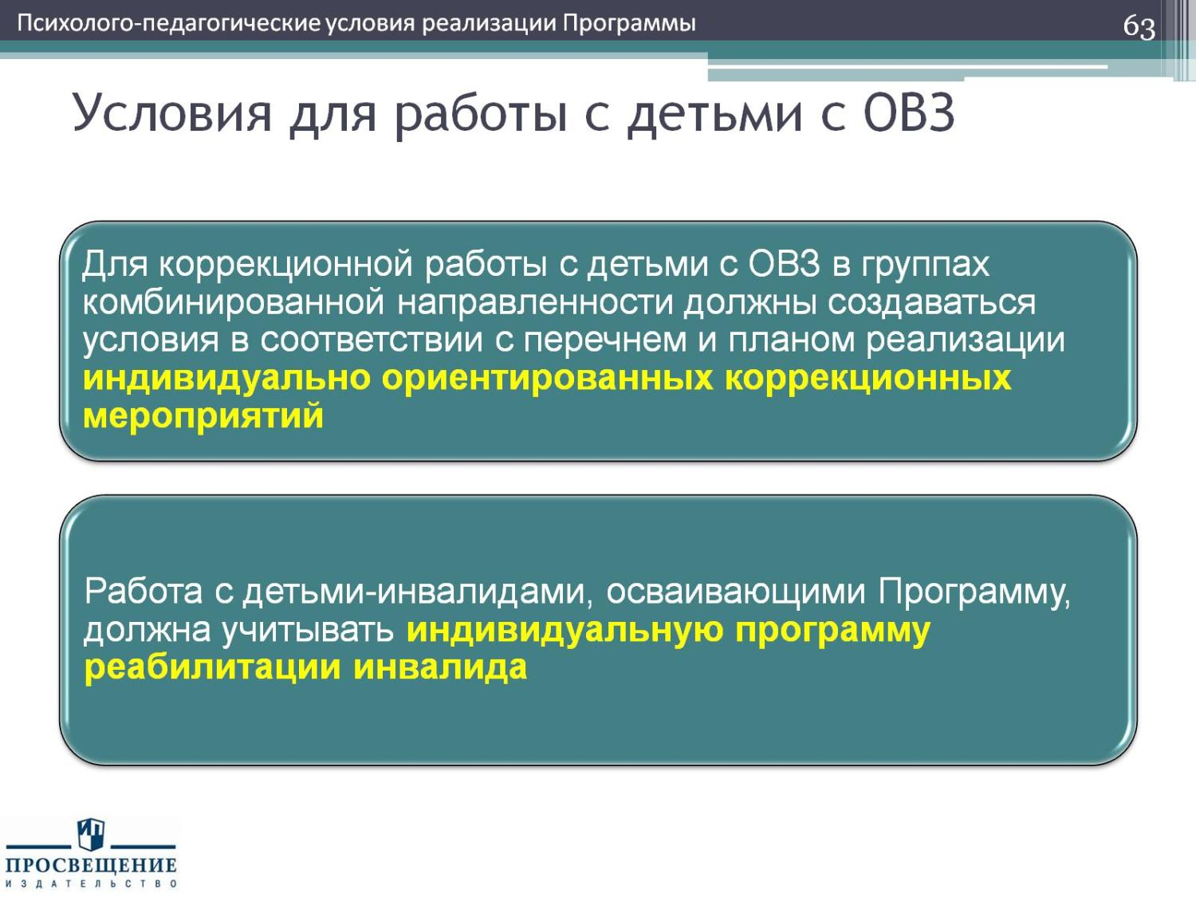
Условия для работы с детьми с ОВЗ

Slide 50
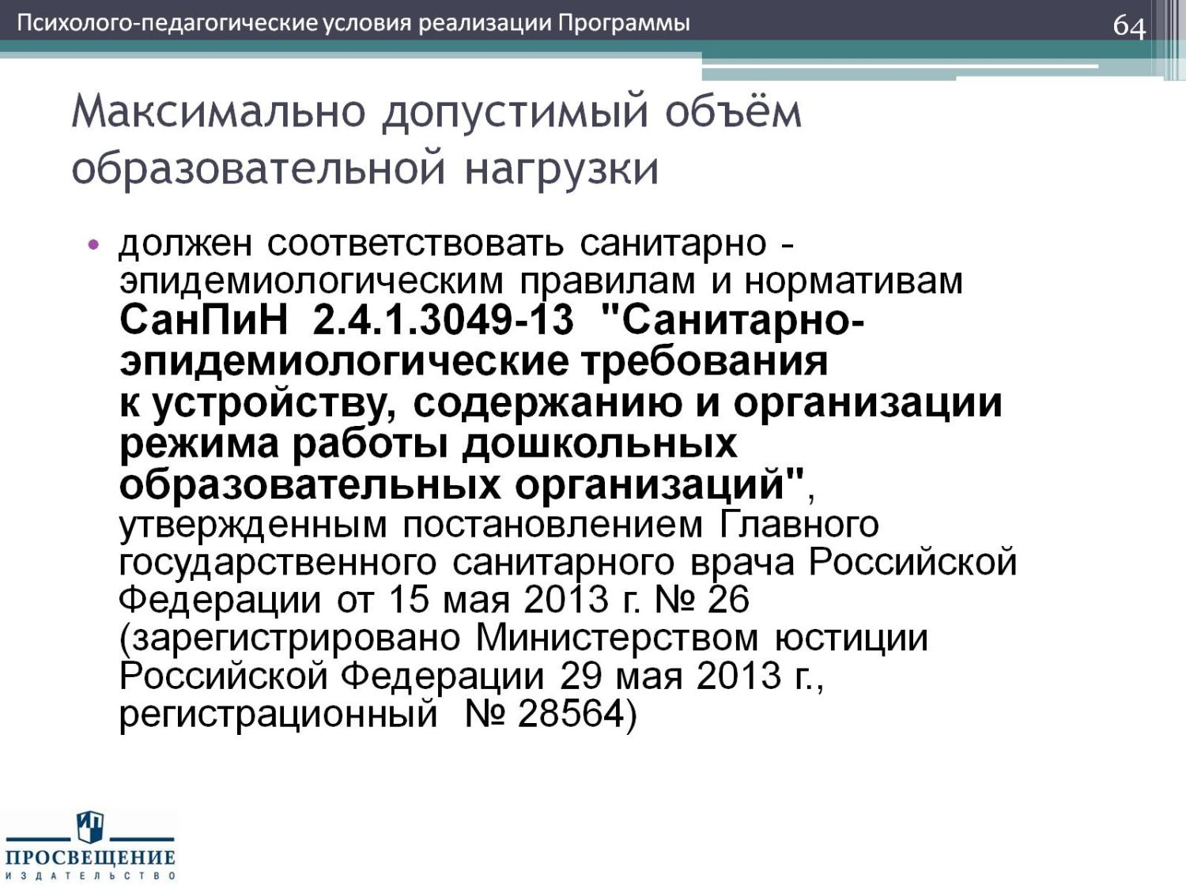
Максимально допустимый объём образовательной нагрузки

Slide 51


Slide 52
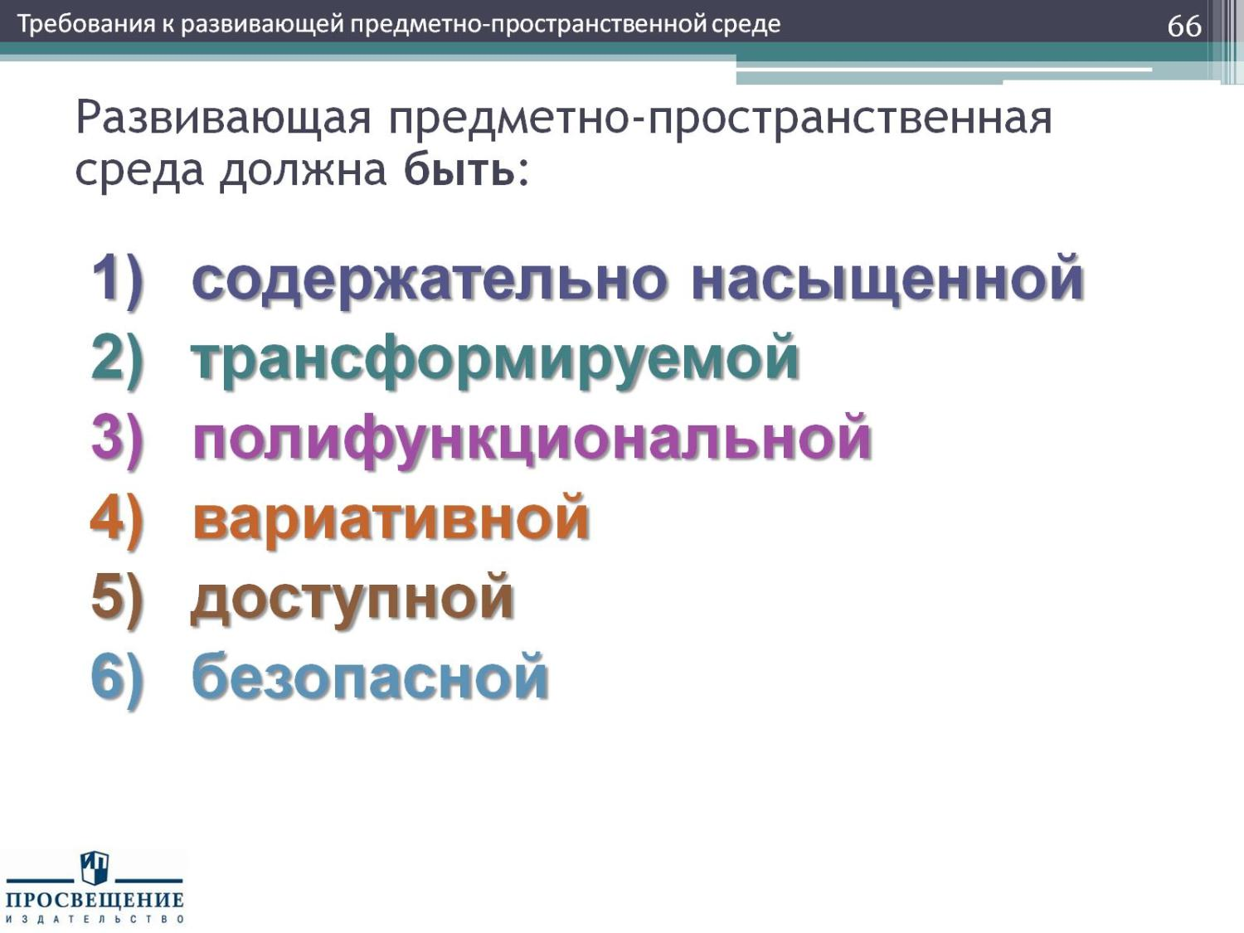
Развивающая предметно-пространственная среда должна быть:

Slide 53
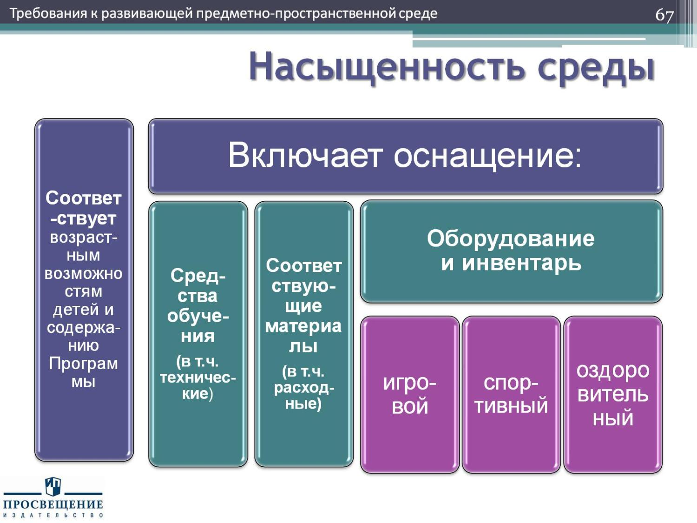
Насыщенность среды

Slide 54
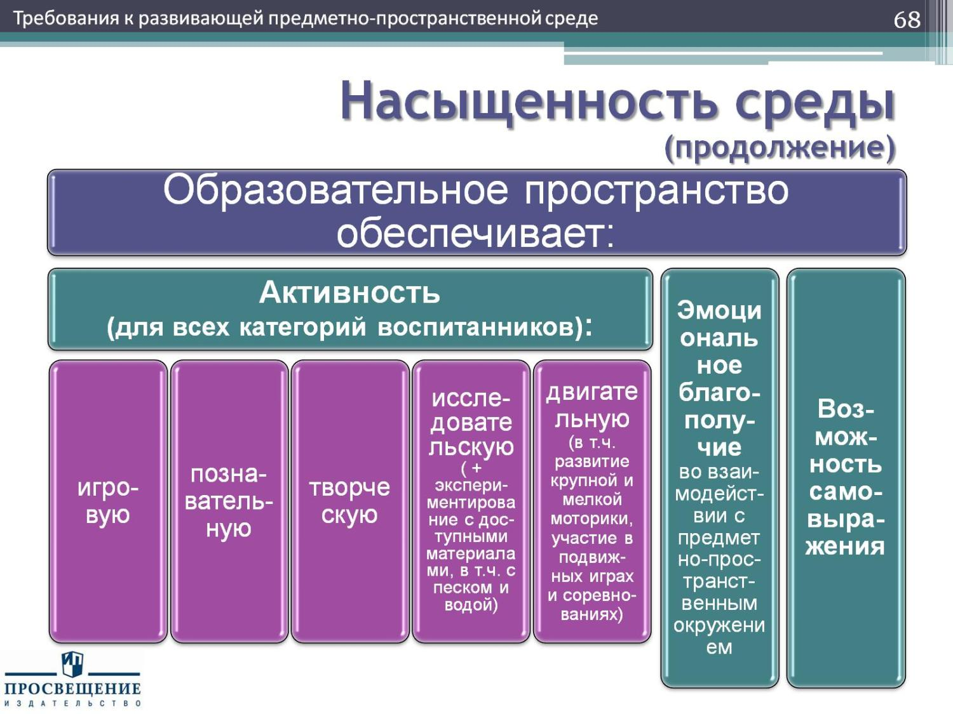
Насыщенность среды
(продолжение)

Slide 55
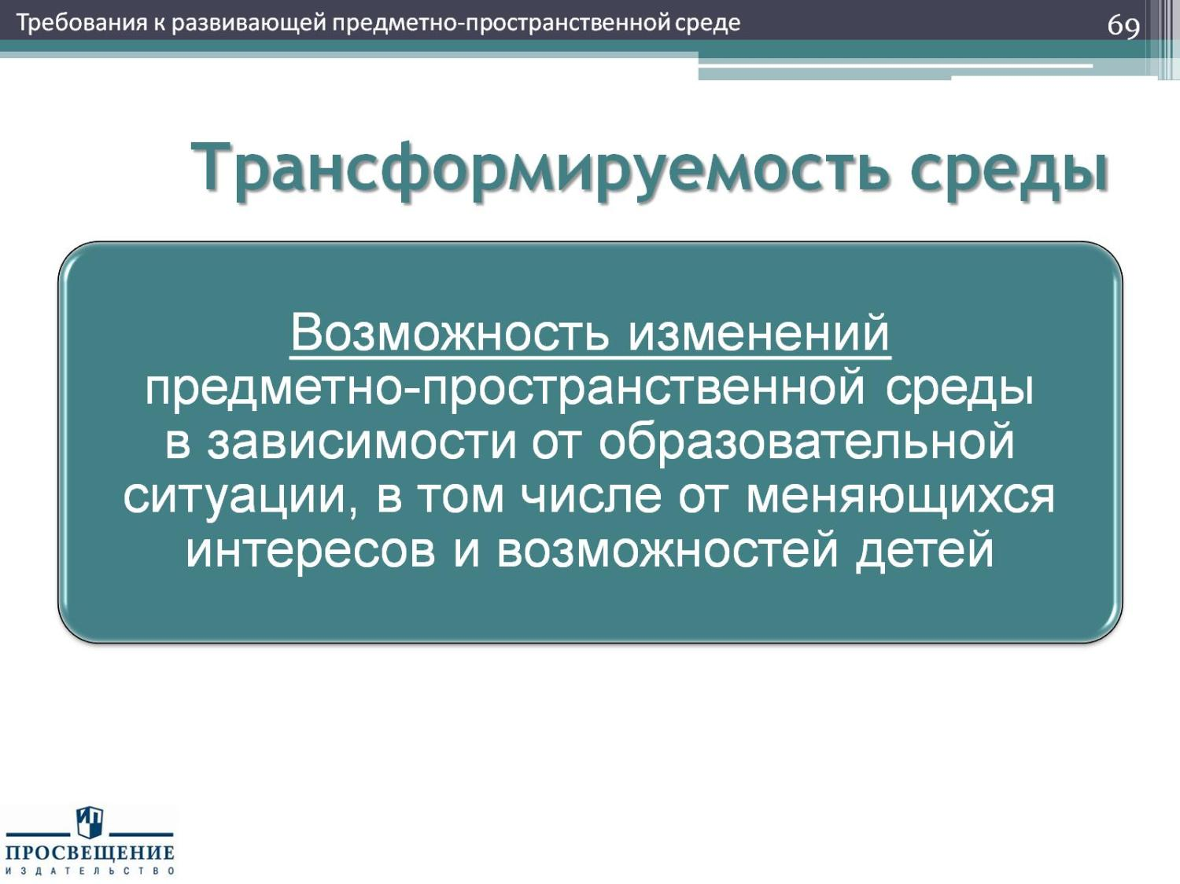
Трансформируемость среды

Slide 56
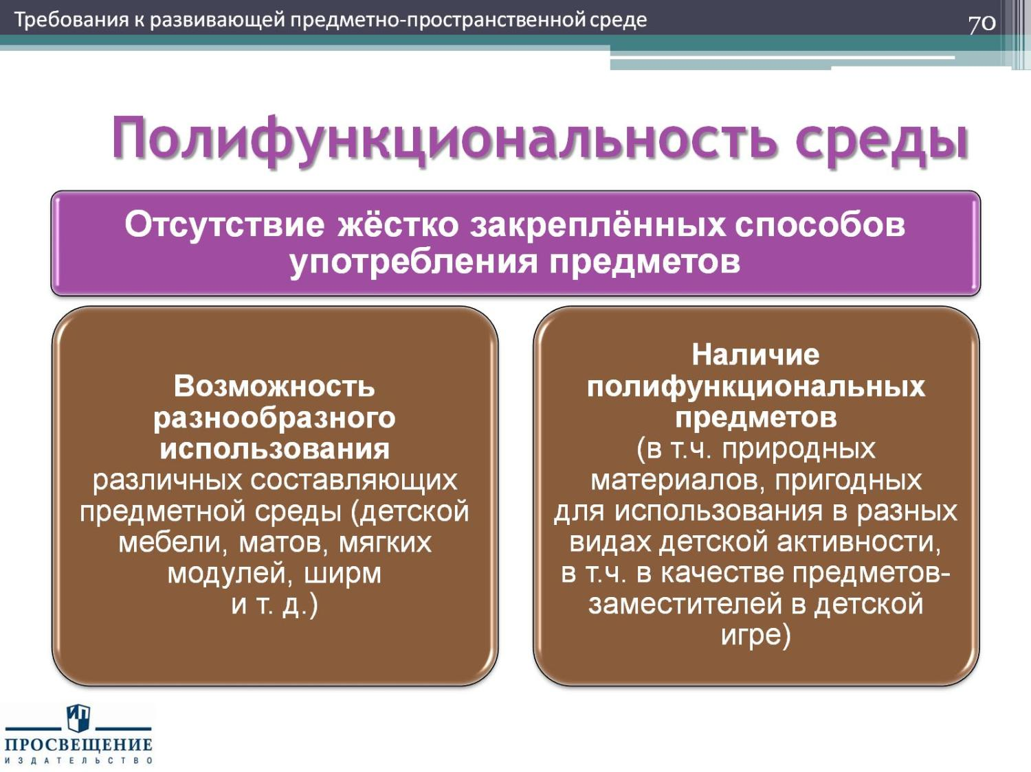
Полифункциональность среды

Slide 57
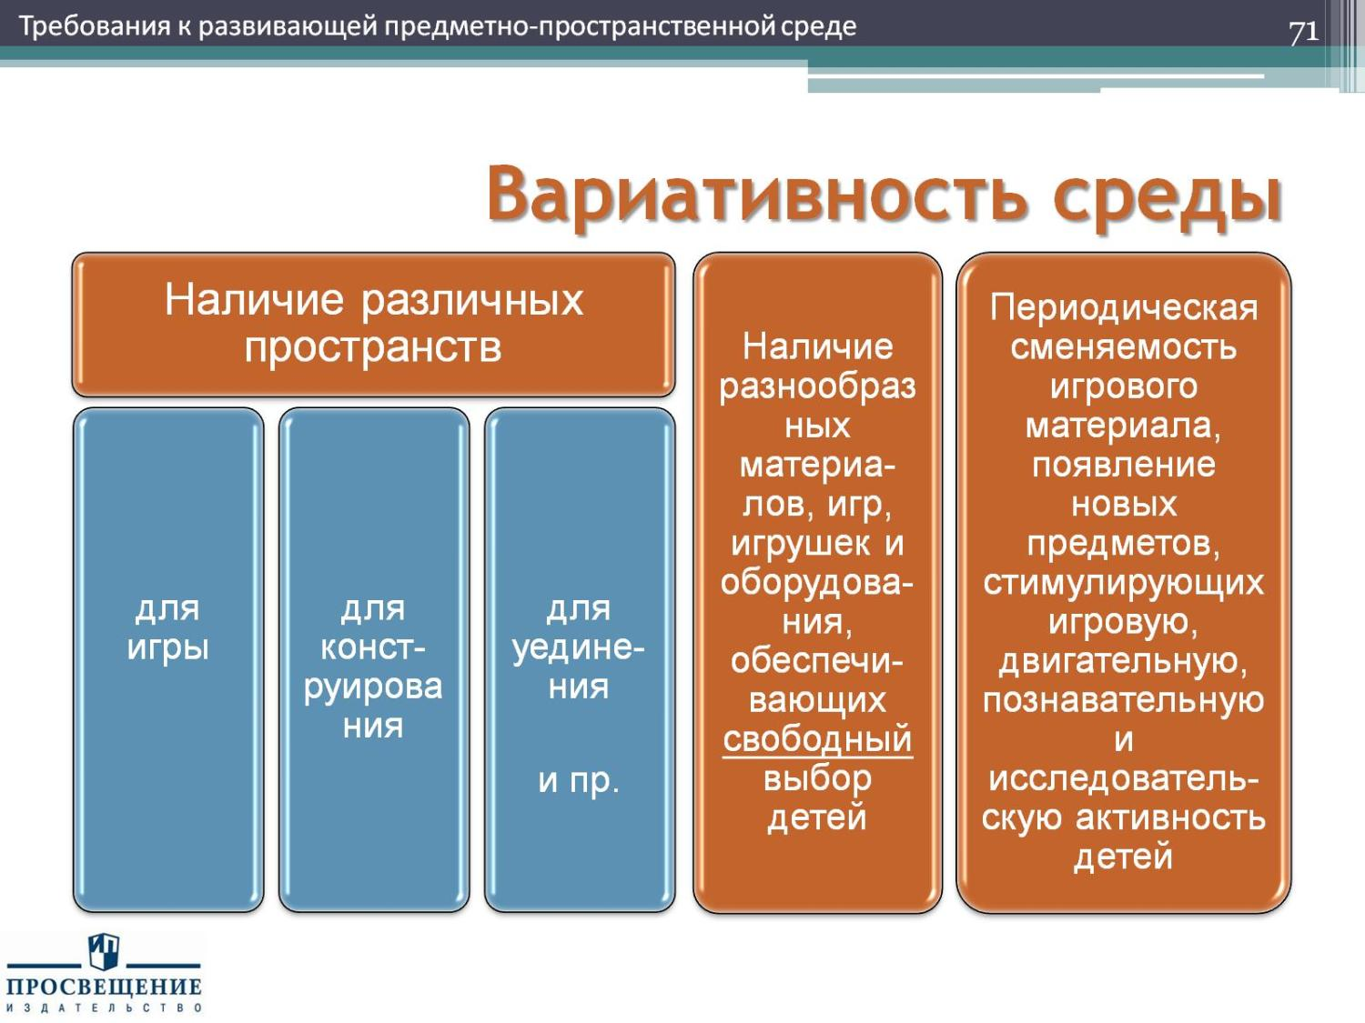
Вариативность среды

Slide 58

Доступность среды

Slide 59

Безопасность среды

Slide 60

Компетенция ДОО

Slide 61


Slide 62

Реализация Программы обеспечивается кадрами:

Slide 63

Документы, устанавливающие квалификационные характеристики педагогических и учебно-вспомогательных работников:

Slide 64

Кадровый состав при работе в группах для детей с ОВЗ

Slide 65


Slide 66

Требования к материально-техническим условиям включают:

Slide 67


Slide 68

Финансовые условия реализации Программы должны:

Slide 69

Финансирование реализации ООП ДО

Slide 70

Объём финансового обеспечения

Slide 71

Расходы на средства обучения и воспитания:

Slide 72

Уважаемые коллеги!
В сети Интернет размещён новый документ

Slide 73


Slide 74

Специфика дошкольного детства

Slide 75

Специфика результатов освоения ООП ДО

Slide 76

Целевые ориентиры дошкольного образования (ЦО)

Slide 77

Целевые ориентиры НЕ МОГУТ служить основанием для:

Slide 78

Целевые ориентиры образования в младенческом и раннем возрасте

Slide 79

Целевые ориентиры образования в младенческом и раннем возрасте

Slide 80

Целевые ориентиры образования в младенческом и раннем возрасте

Slide 81

Целевые ориентиры образования в младенческом и раннем возрасте

Slide 82

Целевые ориентиры образования в младенческом и раннем возрасте

Slide 83

Целевые ориентиры образования в младенческом и раннем возрасте

Slide 84

Целевые ориентиры образования в младенческом и раннем возрасте

Slide 85

Интегративные качества ребёнка
7 лет (ФГТ)

Slide 86

Целевые ориентиры на этапе завершения ДО

Slide 87

Целевые ориентиры на этапе завершения ДО

Slide 88

Целевые ориентиры на этапе завершения ДО

Slide 89

Целевые ориентиры на этапе завершения ДО

Slide 90

Целевые ориентиры на этапе завершения ДО

Slide 91

Целевые ориентиры на этапе завершения ДО

Slide 92

Целевые ориентиры на этапе завершения ДО

Slide 93

Федеральный закон РФ
«Об образовании в Российской Федерации»
Глава 7. Общее образование

Slide 94

Уровни и направления общего образования

Slide 95

Требования Стандарта

Slide 96

Преемственность дошкольного и начального общего образования

Slide 97


Slide 98

Реализация ФГОС ДО

Slide 99

Информация Федерального института развития образования (ФИРО)

Slide 100

Информация Федерального института развития образования (ФИРО)

Slide 101

Реализация ФГОС ДО

Slide 102

План действий по обеспечению введения ФГОС ДО

Slide 103

Письмо в органы исполнительной власти субъектов РФ

Slide 104


Slide 105


Slide 106

Методическая помощь педагогам ДОО

Slide 107

Записи вебинаров на сайте издательства «Просвещение»

Slide 108

Комплексные решения образовательных задач

Slide 109

Программы и серии

